Slide 1

الطبعة 26.10
دبلوم
بيتكوين
التثقيف المالي لعصر بيتكوين

Slide 2

الوحدة 1
فهم المال
المشكلة: كيف تعمل الأنظمة النقدية وكيف تتغير؟
Notes:
المصدر: My First Bitcoin، دليل الطالب لدبلوم بيتكوين، الإصدار 26.10، الوحدات 1–4 والتوقعات التمهيدية للمتعلّمين. جرى تكييف المحتوى بموجب رخصة المشاع الإبداعي نَسب المُصنَّف-المشاركة بالمثل 4.0 دولي؛ ويستخدم هذا العرض التقديمي الرخصة نفسها. هذا العرض أداة مساعدة للتقديم بإشراف المعلّم. يُرجى تكييف الأمثلة والأنشطة ووتيرة التقدّم وأسلوب التقديم، مع الحفاظ على معنى المنهج والكفاءات المطلوبة وضوابط السلامة. لا يُفترض أن تكون للجلسات مدة محددة.

Slide 3
المعرفة تسبق العمل
تعلّموا أولًا · ابدؤوا بخطوات صغيرة · تقدّموا ببطء
لا يُشترط الشراء أو استخدام أموال شخصية أو امتلاك محفظة شخصية
لا يُشترط امتلاك جهاز شخصي أو الاتصال بالإنترنت لإتمام الدورة
تتوفر مواد مُعدّة مسبقًا ومحاكاة وتدريبات دون اتصال بالإنترنت
تقدّم هذه الدورة تعليمًا، وليس مشورة مالية أو استثمارية أو قانونية أو ضريبية. وهي لا توصي بشراء بيتكوين أو بيعها أو الاقتراض بضمانها أو الاحتفاظ بها، ولا تَعِد بارتفاع سعرها.
دبلوم بيتكوين · الوحدة 1
Notes:
التزموا بهذه الحدود في الوحدات الأربع جميعها. واشرحوا مخاطر الخصوصية والأمان والخسارة قبل أي تدريب عملي اختياري باستخدام مبالغ صغيرة فعلية.

Slide 4

لا تثقوا، تحقّقوا
دبلوم بيتكوين · الوحدة 1

Slide 5
النقاش وتوقعات الخصوصية
تحقّقوا من الأدلة؛ وميّزوا بين الحقائق والآراء والضمانات
ناقشوا الأفكار بروح نقدية وباحترام؛ وصرّحوا بما هو غير مؤكّد
حافظوا على خصوصية القصص الشخصية والمعلومات المالية
لا تضغطوا على أحد للشراء أو البيع أو الإفصاح عن حيازاته
احصلوا على الإذن قبل تسجيل شاشة أي شخص أو عمله أو معلومات تكشف هويته، أو مشاركة أيٍّ منها. لا تشاركوا أبدًا مفاتيح خاصة حقيقية أو كلمات استرداد حقيقية.
قد يتغيّر سعر بيتكوين بشكل حاد. وقد تؤدي الأخطاء أو عمليات الاحتيال أو فقدان الأسرار أو إخفاق جهة حفظ الأصول إلى خسارة دائمة؛ وعادةً ما يكون التراجع عن المدفوعات الصحيحة صعبًا أو مستحيلًا.
دبلوم بيتكوين · الوحدة 1

Slide 6

أسئلة افتتاحية حول المال
لماذا يحتاج الناس إلى المال؟
ما الذي يجعل شيئًا ما مالًا؟
من يستطيع إنشاء المال الذي تستخدمونه أو التحكم فيه؟
لماذا للمال الذي تملكونه قيمة؟
هل يشتري الكمية نفسها كما كان من قبل؟
دبلوم بيتكوين · الوحدة 1
Notes:
استعينوا بمناقشة المصدر للتمييز بين حقيقة يمكن التحقق منها ورأي يحتاج إلى معايير وأدلة. لا تطلبوا الإفصاح عن معلومات مالية شخصية.

Slide 7
لماذا يوجد المال
النقود أصل يقبله الناس لأنهم يتوقعون أن يقبله الآخرون لاحقًا.
التخصص والتبادل
التعاون بين الغرباء
الأسعار والديون والدخل والمدخرات
القيمة عبر الزمن والمسافات
سؤال سريع
ما المشكلة المتعلقة بالتبادل أو التنسيق التي تساعد النقود على حلها؟
دبلوم بيتكوين · الوحدة 1

Slide 8

وظائف النقود
وسيط للتبادل: الدفع مقابل السلع والخدمات
وحدة حساب: أسعار وسجلات مشتركة
مخزن للقيمة: قيمة محفوظة عبر الزمن
قد يؤدي أحد أشكال النقود وظيفةً معينةً أفضل من شكل آخر. وينطوي كل شكل على مخاطر تتعلق بالقوة الشرائية.
دبلوم بيتكوين · الوحدة 1

Slide 9
خصائص النقود المفيدة
الندرة: حدود لتوسّع المعروض
المقبولية: الاستعداد لتلقّيها
قابلية التحقّق والتعرّف: وحدات أصلية يمكن التعرّف عليها
المتانة: قابلية الاستخدام بمرور الزمن
قابلية النقل: سهولة الحمل أو التحويل
قابلية التجزئة: مبالغ صغيرة وكبيرة
قابلية الاستبدال: وحدات متساوية قابلة للتبادل
لا يحقّق أيّ شكل من أشكال النقود درجة كاملة. وصف النقود بأنّها «نقود سليمة» هو حكم تقييمي: حدّدوا المعايير وقارنوا على أساس ثابت.
فكّروا تفكيرًا نقديًا
ما الخصائص التي كانت مهمّة عند اختياركم نوعًا من النقود أو الأصول بدلًا من آخر؟
دبلوم بيتكوين · الوحدة 1

Slide 10
المقايضة والتوافق المزدوج للرغبات
التبادل المباشر للسلع أو الخدمات
يجب أن يرغب كل طرف فيما يعرضه الطرف الآخر
في الوقت نفسه، وبكميات مناسبة
صعوبات التجزئة والتلف والتسعير والادخار
تفصل النقود البيع عن الشراء
دبلوم بيتكوين · الوحدة 1
Notes:
استخدموا المثال الوارد في المصدر: لدى Amina أرز وتريد حذاءً؛ ولدى Luis حذاء ويريد زيت طهي؛ ولدى Mei زيت طهي وتريد أعمال إصلاح. أبقوا محاولات التبادل المباشر الفاشلة منفصلة بوضوح عن الحل اللاحق الذي يتم بوساطة النقود.

Slide 11

دبلوم بيتكوين · الوحدة 1

Slide 12

دبلوم بيتكوين · الوحدة 1

Slide 13

الندرة والقيمة والتبادل
الندرة: استخدام واحد يمنع استخدامًا آخر
القيمة الذاتية: الاحتياجات والتفضيلات والظروف
التبادل: يفضّل كلا الطرفين ما يحصل عليه
تكلفة الفرصة البديلة: أفضل بديل يتم التخلي عنه
التفضيل الزمني: الآن مقارنةً بوقت لاحق
المفاضلة: منفعة مقابل تكلفة
الندرة وحدها لا تضمن القيمة؛ فالطلب مهم أيضًا.
دبلوم بيتكوين · الوحدة 1
Notes:
استخدموا مثال توفّر المياه الوارد في الدليل والخيارات اليومية. فمن المعقول أن تزيد الاحتياجات الملحّة من تفضيل الحاضر.

Slide 14
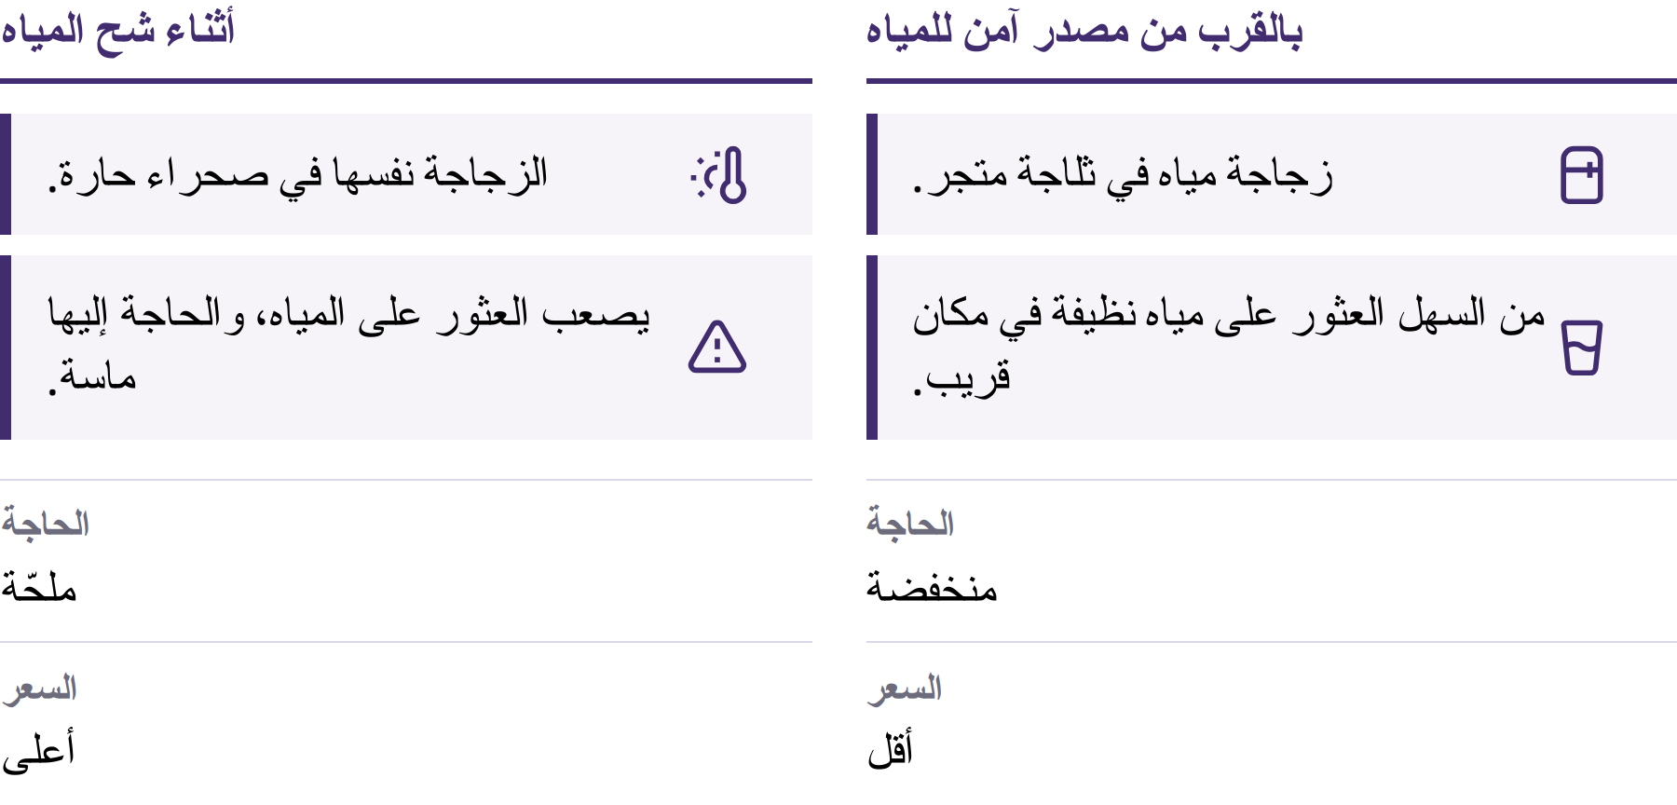

Slide 15

تكلفة الفرصة البديلة
دبلوم بيتكوين · الوحدة 1

Slide 16
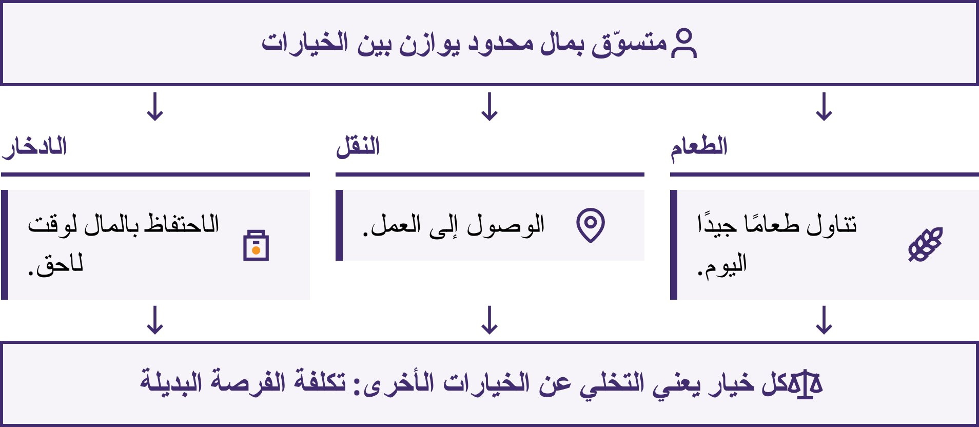

Slide 17
من المقايضة إلى النقود الرقمية
التبادل المباشر، والهدايا، والالتزامات، وسجلات الديون
النقود السلعية: سلع لها استخدامات أخرى
العملات المعدنية المعيارية: سهولة التعرّف عليها؛ احتمال خفض محتواها من المعدن النفيس
النقود الورقية التمثيلية: صكوك قابلة للاسترداد؛ الثقة بالجهة المُصدِرة
المصارف والنقود الحكومية: وعود مؤسسية
المدفوعات الرقمية: تعليمات تُغيّر السجلات
تعايشت أشكال مختلفة؛ ولم تتبع المجتمعات تسلسلاً واحداً متطابقاً. وكثيراً ما أدّت سهولة الاستخدام إلى الاعتماد على الجهات المُصدِرة والوسطاء.
دبلوم بيتكوين · الوحدة 1
Notes:
اشرحوا قاعدة الذهب وقواعد الاسترداد المتباينة للنقود الورقية النائبة في ظلها. تُرسل البطاقة أو الهاتف تعليمات؛ ولا يحتوي أيٌّ منهما على نقود. الوديعة المصرفية العادية هي التزام على البنك تجاه عميله.

Slide 18
النقود الورقية الإلزامية
النقود الإلزامية هي عملة معتمدة من الحكومة لا يمكن استبدالها بكمية ثابتة من سلعة مثل الذهب.
البنك المركزي: القاعدة النقدية، السياسة النقدية، التسوية
البنوك التجارية: الودائع، المدفوعات، القروض
الحكومة: الضرائب، الإنفاق، القوانين
الأفراد والشركات: العمل، الأسعار، التبادل
القبول المشترك وتأثيرات الشبكة
تؤدي سهولة المدفوعات ومرونة الائتمان إلى الاعتماد على المؤسسات. ويمكن أن يتغير المعروض وإمكانية الوصول والقواعد؛ وتختلف قواعد اعتبار العملة وسيلة دفع قانونية باختلاف الولاية القضائية.
دبلوم بيتكوين · الوحدة 1

Slide 19
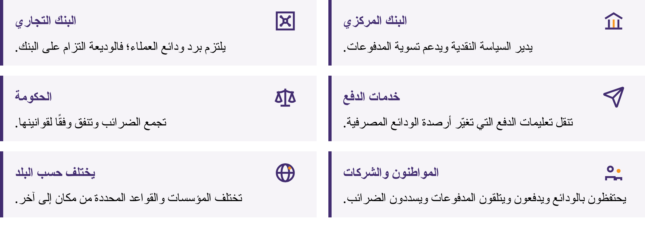

Slide 20

فحص عملية دفع محلية
اختاروا عملية دفع اعتيادية، أو استخدموا سيناريو افتراضيًا.
ما الذي يُدفع مقابله؟ وما العملة المستخدمة كوحدة حساب؟
لماذا يقبل المستلِم هذه العملة؟
ما المؤسسات أو السجلات أو القواعد التي تدعمها؟
ما الذي يصبح أكثر صعوبة إذا انهار القبول أو الثقة؟
دبلوم بيتكوين · الوحدة 1

Slide 21
النظام المصرفي القائم على الاحتياطي الجزئي
الودائع المصرفية: وعود بالدفع
لا يُحتفظ إلا بجزء منها كاحتياطيات متاحة فورًا
يُنشئ القرض عادةً نقود ودائع جديدة
سداد أصل القرض يقلّل نقود الودائع
تحدّ من الإقراض عوامل تشمل رأس المال والسيولة ومخاطر الائتمان والتمويل والقواعد التنظيمية والطلب
مخاطر السيولة: عدم كفاية الأموال المتاحة لتلبية عمليات السحب اليوم.
مخاطر الملاءة المالية: أن تكون قيمة الأصول أقل من الالتزامات.
قد يؤدي تهافت المودعين على سحب ودائعهم إلى صعوبة الوصول إليها. ويمكن للتأمين وإقراض البنك المركزي الحدّ من الذعر، لكن نطاق التغطية والقواعد يختلفان؛ ولا يمكن للحماية أن تزيل جميع المخاطر.
دبلوم بيتكوين · الوحدة 1
Notes:
تحقق البنوك إيرادات من الفوائد والرسوم، وتغطي في الوقت نفسه التكاليف والخسائر. لا توحوا بأن جميع البنوك على وشك الانهيار أو بأن الإقراض غير مقيّد. ميّزوا بين وعد البنك والحيازة المباشرة لأصل التسوية.

Slide 22
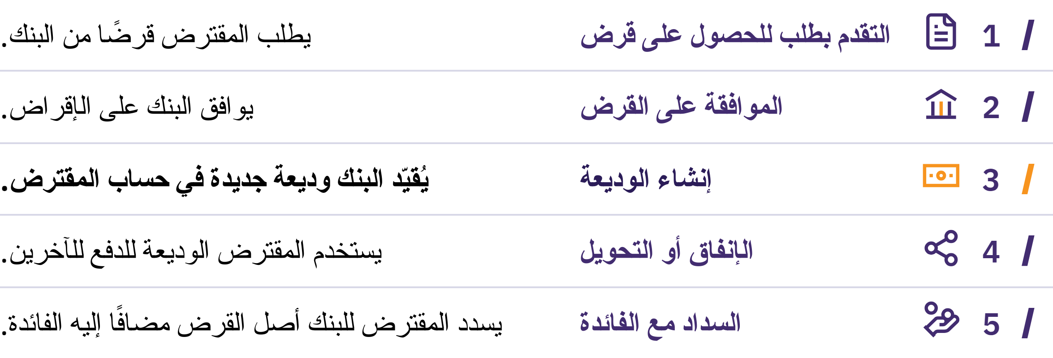

Slide 23
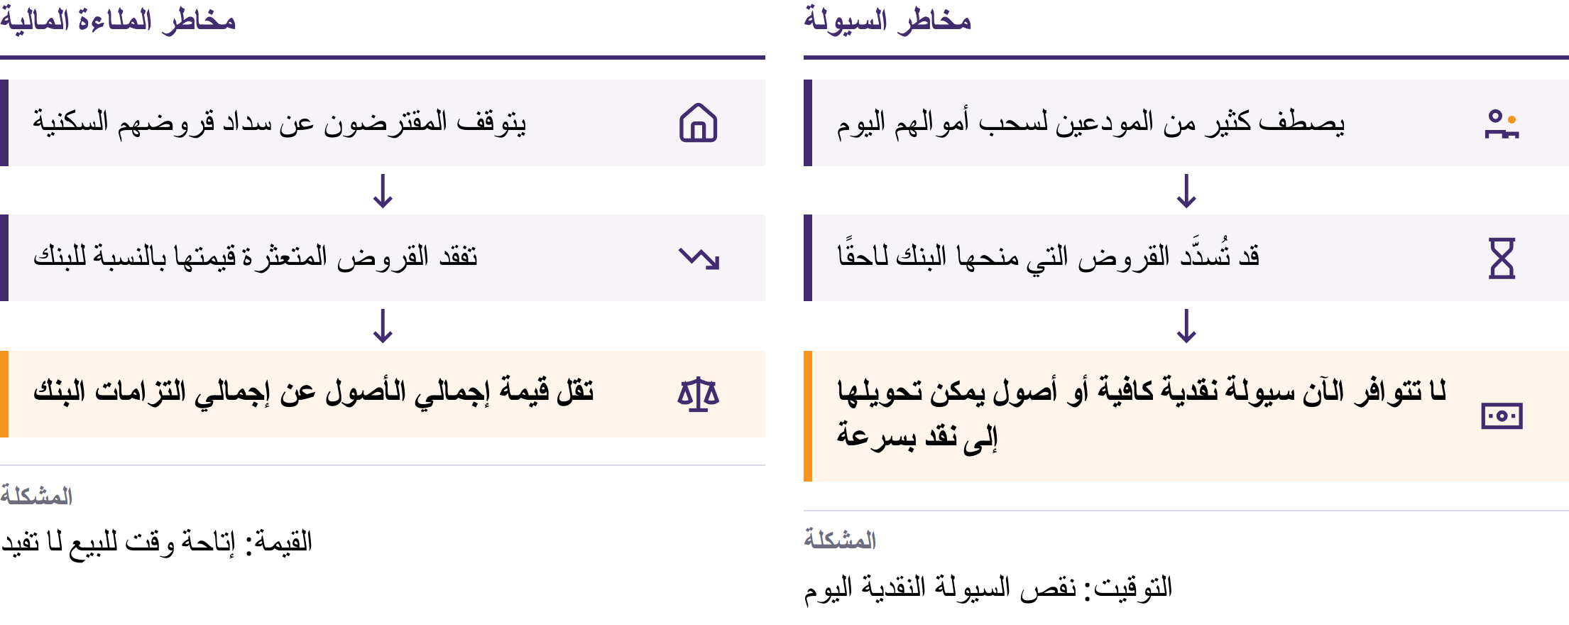

Slide 24

دبلوم بيتكوين · الوحدة 1

Slide 25

التضخم والقوة الشرائية
تضخم الأسعار: ارتفاع مستمر في المستوى العام للأسعار
القوة الشرائية: ما تشتريه وحدة نقدية واحدة
السلة نفسها: 100 → 110 وحدات نقدية
ثبات الدخل أو المدخرات: انخفاض القوة الشرائية
يمكن أن يسهم التوسع النقدي والائتماني في التضخم، إلى جانب العرض والطلب والعملة والضرائب والتنظيم والتكاليف. وارتفاع سعر واحد لا يمثل مقياس التضخم بأكمله.
دبلوم بيتكوين · الوحدة 1

Slide 26
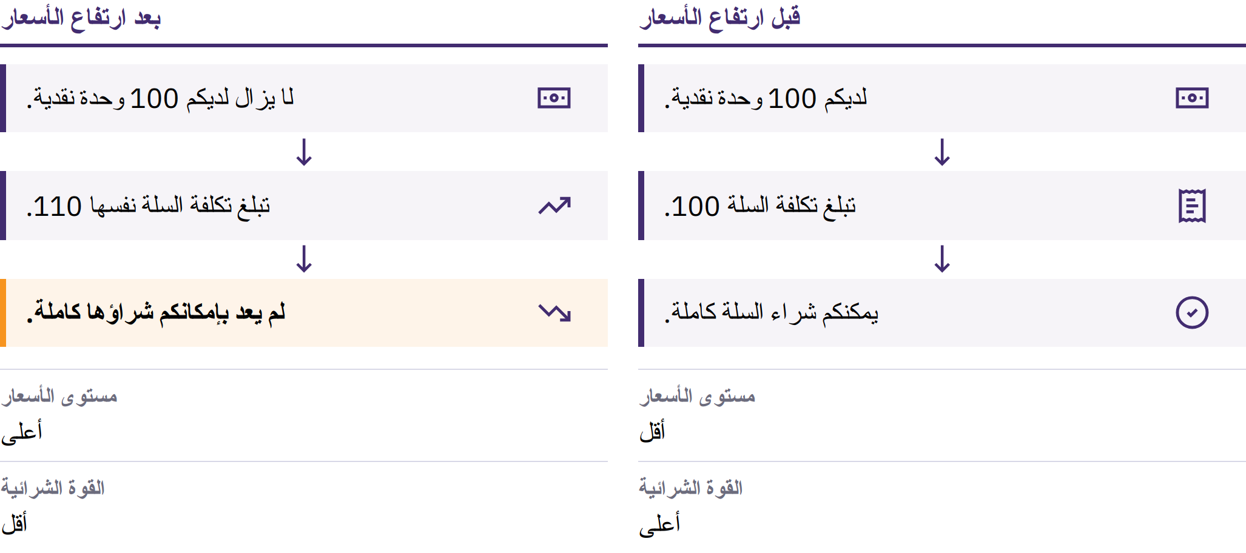

Slide 27
مقارنة القوة الشرائية محليًا
اختاروا سلعة عادية؛ وسجّلوا سعرها اليوم.
قارنوا سعرها بسعر سابق؛ وتحقّقوا من سجل موثوق إن أمكن.
هل تغيّر الدخل بالمعدل نفسه؟ ما الذي تغيّر أيضًا؟
قارنوا ذلك بمقياس رسمي للتضخم وسلة السلع والخدمات التي يعتمدها.
تختلف الآثار على حائزي النقد ومالكي الأصول والمقترضين والمقرضين؛ إذ تتكيّف الأجور والأسعار بسرعات مختلفة. وقد يختلف إنفاقكم عن سلة السلع والخدمات المستخدمة في القياس.
لا يعني تغيير السلة أو المنهجية بالضرورة وجود تلاعب؛ تحقّقوا من التفسير ووثّقوا التغيير.
دبلوم بيتكوين · الوحدة 1

Slide 28
الدولار الأمريكي بوصفه عملة احتياطية
عملة الاحتياط: يُحتفظ بها للمدفوعات الدولية
الحروب العالمية: تحولات في القوة الاقتصادية والمالية
1944: بريتون وودز؛ رُبطت العملات بالدولار، والدولار بالذهب
1971: انتهت قابلية تحويل الدولار إلى ذهب رسميًا
تجارة راسخة، وحجم اقتصادي كبير، وأسواق مالية عميقة
قد تتغير حصص عملات الاحتياط؛ وتحتفظ البنوك المركزية أيضًا بعملات أخرى.
دبلوم بيتكوين · الوحدة 1

Slide 29
بدائل للادخار وحفظ القيمة
المعادن النفيسة: حيازة مادية؛ تكاليف التخزين والتحقق
العقارات: أصل نافع؛ تكلفة مرتفعة للدخول في الاستثمار، وصيانة، وصعوبة النقل
الأسهم: ملكية منتجة؛ مخاطر الأعمال والسوق والحفظ
خيارات أخرى: العملات الأجنبية، والسندات، والمشروعات التجارية، والأدوات، والتعليم
لا يؤدي الأصل تلقائيًا جميع وظائف النقود. ولا يضمن أي أصل القدرة الشرائية في كل الظروف.
قد تغيّر الضرائب التكاليف والمنافع؛ وتختلف القواعد وتتغير. لا تقدم هذه الدورة أي مشورة ضريبية.
دبلوم بيتكوين · الوحدة 1

Slide 30
العملات الرقمية للبنوك المركزية (CBDCs)
العملة الرقمية للبنك المركزي هي نقود ورقية إلزامية بصيغة رقمية، تُصدر بوصفها التزامًا على البنك المركزي: أي حقًا ماليًا مستحقًا لحاملها.
تختلف عن النقد والودائع لدى البنوك التجارية
فوائد محتملة في التسوية أو إتاحة الوصول
احتمالات المراقبة وفرض القيود والربط بالهوية
يظل الإصدار مركزيًا وتستمر السياسة النقدية
تختلف التصاميم. ولا تعني الصيغة الرقمية تلقائيًا اللامركزية أو الندرة أو الخصوصية أو قابلية التحقق المستقل.
تحقّقوا
من يصدرها، ومن يمكنه استخدامها، وما البيانات التي تُجمع، ومن يستطيع حظر المدفوعات أو تغيير القواعد؟ ماذا يحدث عند انقطاع الاتصال بالإنترنت، وما أوجه الحماية القانونية المتاحة؟
دبلوم بيتكوين · الوحدة 1

Slide 31
مراجعة: كيف يمكن أن يختلّ عمل النقود؟
أبرز النقاط المستفادة
تنسّق النقود التبادل والأسعار والقيمة عبر الزمن
تساعد الوظائف والخصائص على المقارنة
تأتي سهولة الاستخدام مع مفاضلات تتعلق بالثقة والتحكم وإمكانية الوصول
يؤثر المعروض النقدي والمخاطر المصرفية والتضخم في الناس بطرق مختلفة
تتطلب البدائل والعملات الرقمية للبنوك المركزية أيضًا تقييمًا دقيقًا
ما الذي يجعل نقودكم مفيدة، وأيّ القواعد تعتمد على مؤسسات تثقون بها؟
لحظة للتأمل
ما السؤال الذي تطرحونه الآن عن النقود ولم تطرحوه من قبل؟
دبلوم بيتكوين · الوحدة 1

Slide 32

الوحدة 2
كيف تعمل بيتكوين
الحل: لماذا أُنشئت بيتكوين، وكيف تستجيب؟

Slide 33

لماذا أُنشئت بيتكوين
كانت المدفوعات الرقمية موجودة بالفعل
الجهات المركزية المسؤولة عن السجلات: الإذن والبيانات والرسوم ومخاطر التعطل
بيانات قابلة للنسخ: مشكلة الإنفاق المزدوج
بيتكوين: سجل مدفوعات مشترك دون جهة مركزية مسؤولة عنه
تقلّل بيتكوين الاعتماد على الثقة بجهات مركزية في الإصدار والتسوية؛ لكنها لا تلغي كل أشكال الثقة أو المخاطر.
بيتكوين: الشبكة والبروتوكول · بيتكوين: الأصل المالي · BTC: اختصار يُستخدم للتعبير عن الكمية
دبلوم بيتكوين · الوحدة 2

Slide 34
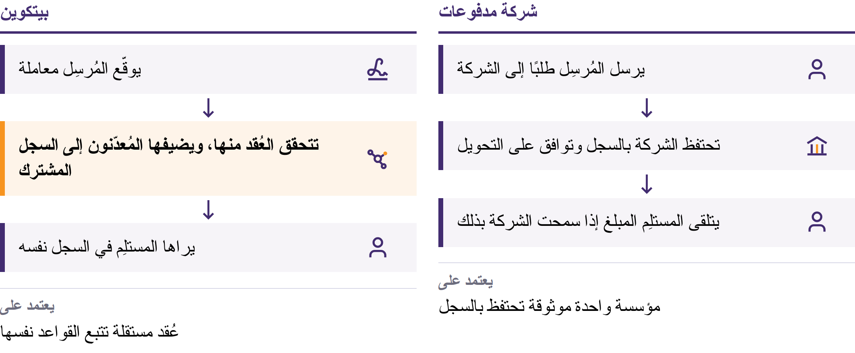

Slide 35
البحث عن نقود رقمية ولامركزية
سايفربانكس: الخصوصية والحرية من خلال التشفير
التشفير: يحمي خصوصية الرسائل
التوقيعات الرقمية: تثبت التفويض دون الكشف عن مفتاح سري
الهدف: عدم وجود جهة إصدار أو خادم أو مسؤول وحيد
قطع سابقة من الأحجية
ديجي كاش: مدفوعات تحافظ على الخصوصية؛ اعتماد على شركة مركزية
هاش كاش: تكلفة حوسبية لمكافحة إساءة الاستخدام
بيت غولد، بي موني، RPoW: مقترحات وتجارب لقيمة قائمة على الندرة
بت تورنت: مشاركة المعلومات من نظير إلى نظير، وليس المال
دبلوم بيتكوين · الوحدة 2

Slide 36

النقود الرقمية المبكرة والإنفاق
المزدوج
الإنفاق المزدوج هو محاولة إرسال الوحدة الرقمية نفسها إلى مستلمَين.
قاعدة بيانات مركزية: جهة واحدة موثوقة لاتخاذ القرار
بيتكوين: بث وتوقيعات من نظير إلى نظير
المعدّنون: الكتل وإثبات العمل
العُقد: التحقق المستقل
سجل مشترك: تاريخ صالح يتضمن أكبر قدر من العمل المتراكم
دبلوم بيتكوين · الوحدة 2
Notes:
حافظوا على ترابط الإجابة المكوّنة من خمسة أجزاء. قدّمت المقترحات السابقة بعض المكوّنات؛ وتجنّبوا الإيحاء بأن كلًّا منها كان عملة لامركزية متكاملة.

Slide 37
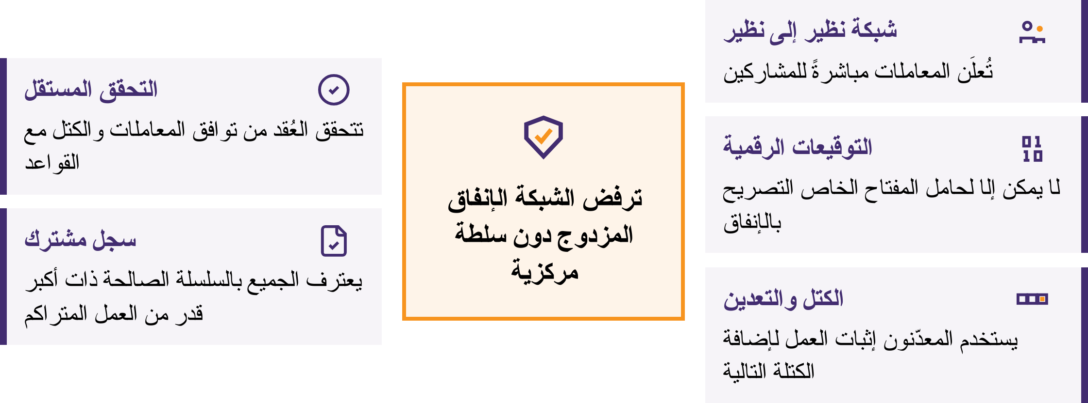

Slide 38

الندرة الرقمية والمعروض القابل
للتحقق
تمييز الوحدات الصالحة عن النسخ غير الصالحة
رفض الإنفاق المزدوج
سجل المعاملات العلني والتوقيعات
إثبات العمل والتحقق المستقل من القواعد
ارتباط الحد الأقصى للمعروض باللامركزية والتحقق
لا يكفي ادعاء مكتوب بشأن المعروض: من يستطيع التحقق منه، ومن يمكنه تغييره؟
دبلوم بيتكوين · الوحدة 2

Slide 39
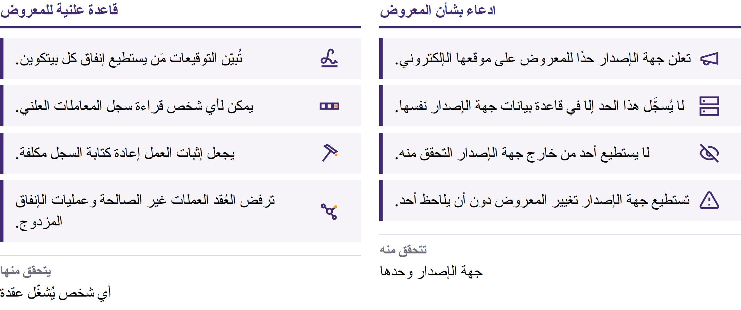

Slide 40
سلسلة الكتل: سجل بيتكوين العام
سجل عام للمعاملات محفوظ في نسخ متعددة
كتل مترابطة؛ نسخ يجري التحقق منها بشكل مستقل
السلسلة الصالحة ذات أكبر قدر من إثبات العمل المتراكم
كتلة جديدة واحدة كل عشر دقائق تقريبًا، في المتوسط
تتطلب إعادة كتابة السجل إعادة إنجاز العمل واللحاق بالسلسلة الحالية. وهي عملية مكلفة، وليست مستحيلة حرفيًا؛ فقد تظهر مؤقتًا سجلات متنافسة وقد تحدث عمليات إعادة تنظيم للسلسلة.
دبلوم بيتكوين · الوحدة 2

Slide 41

اللامركزية
برمجيات مفتوحة المصدر ومشاركة مفتوحة في البروتوكول
العُقد المستقلة تتحقق؛ والمعدّنون يقترحون الكتل
تغييرات القواعد تعتمد على التبنّي الطوعي
لا يمكن لأي مشارك بمفرده تغيير القواعد للجميع
النفوذ والموارد غير متكافئة؛ وقد تؤدي الخدمات الكبيرة إلى الاعتماد عليها. وقد يكون التنسيق أبطأ، ولا يوجد في الشبكة مكتب دعم مركزي.
دبلوم بيتكوين · الوحدة 2

Slide 42
التوقيعات الرقمية والتحويل من نظير إلى نظير
تستخدم المحفظة مفتاحًا خاصًا للتوقيع
تتحقق الشبكة من صحة التوقيع دون الاطلاع على المفتاح
تُبث المعاملة الموقّعة عبر المشاركين
لا توجد جهة تشغيل مركزية لبيتكوين توافق على الانضمام أو الدفع
يمكن عادةً لأي شخص يحصل على مفتاح خاص إنفاق الأموال. وقد يعني فقدان الوصول إليه خسارة الأموال نهائيًا.
تظل خدمات الوسطاء اختيارية؛ واختيار إحداها يضيف قواعدها ومخاطرها المتعلقة بحفظ الأموال. ولا يمكن عادةً التراجع عن دفعة صحيحة أُرسلت إلى عنوان خاطئ.
دبلوم بيتكوين · الوحدة 2

Slide 43
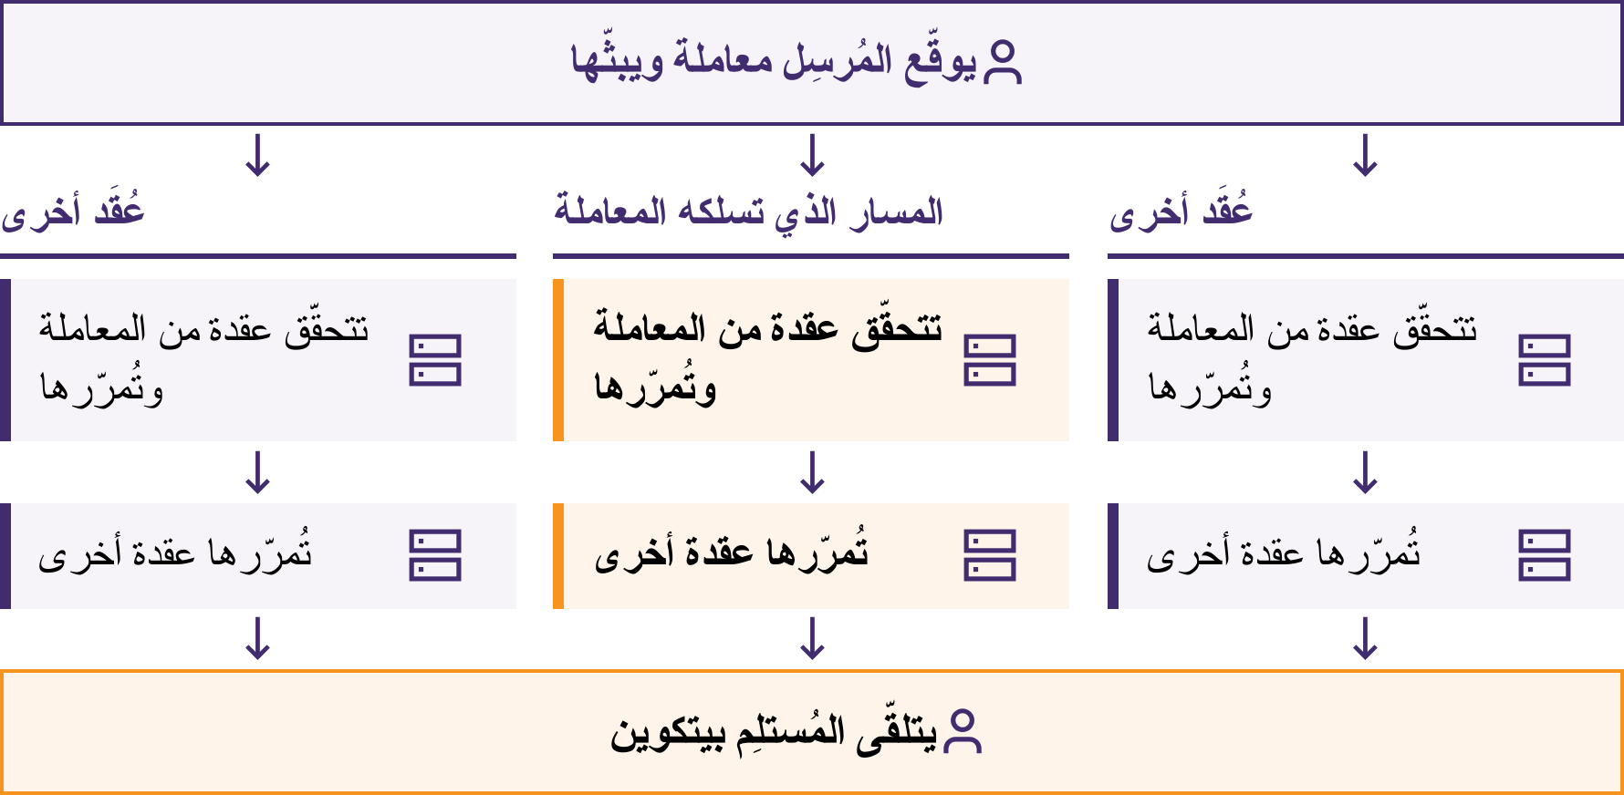

Slide 44
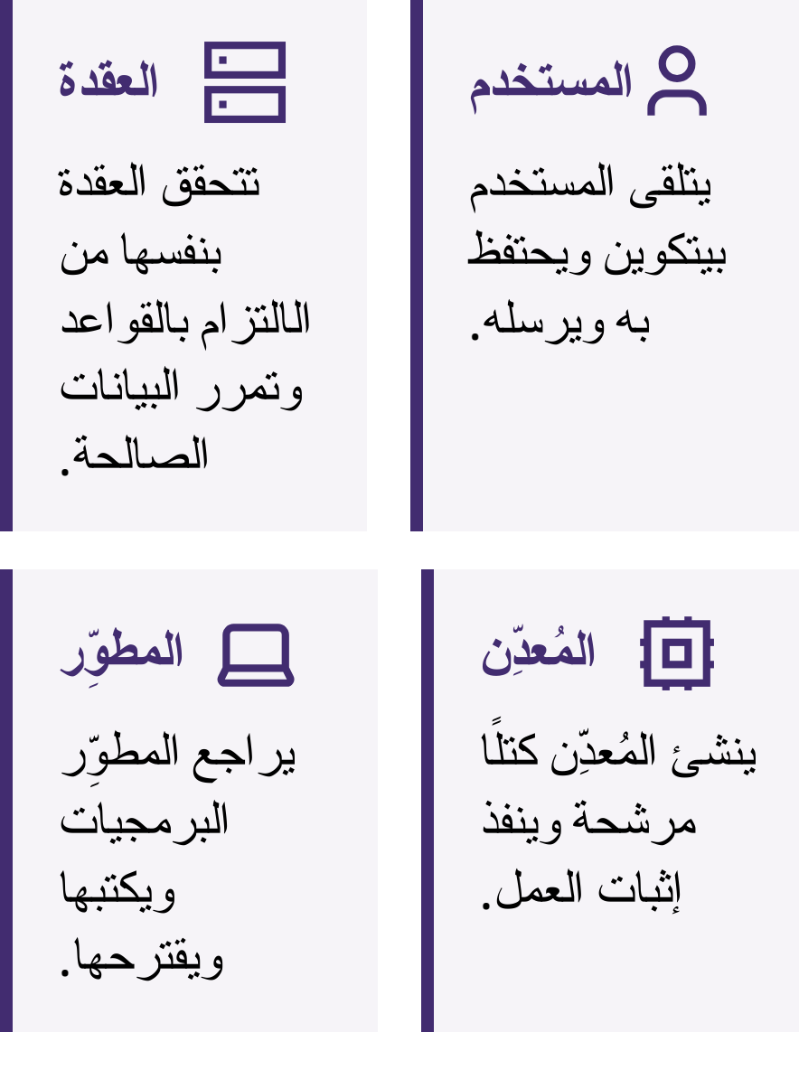

دبلوم بيتكوين · الوحدة 2

Slide 45
المستخدمون والعُقَد والمعدّنون والمطوّرون
لا يستطيع المعدّنون جعل الكتل غير الصالحة مقبولة لدى العُقَد النزيهة. ولا يستطيع المطوّرون فرض اعتماد البرمجيات. وقد يؤدي شخص واحد عدة أدوار.
سؤال سريع
لماذا تتحقق العقدة من المعاملات؟ اذكروا قاعدة واحدة تتحقق منها.
دبلوم بيتكوين · الوحدة 2

Slide 46

إثبات العمل
كتلة مرشحة → تكرار التجزئة → نتيجة صالحة
حوسبة وطاقة مكلفتان؛ تحقق سريع
تُبث الكتلة الصالحة وتتحقق منها العُقد
تُعدَّل القيمة المستهدفة ليقترب متوسط زمن إنتاج الكتل من عشر دقائق
العمل المتراكم يجعل إعادة الكتابة مكلفة
يؤمّن التعدين ترتيب المعاملات؛ ولا يحل معادلات خارجية. قيّموا مصدر الطاقة واستخدامها والفائدة الأمنية والبدائل.
دبلوم بيتكوين · الوحدة 2

Slide 47
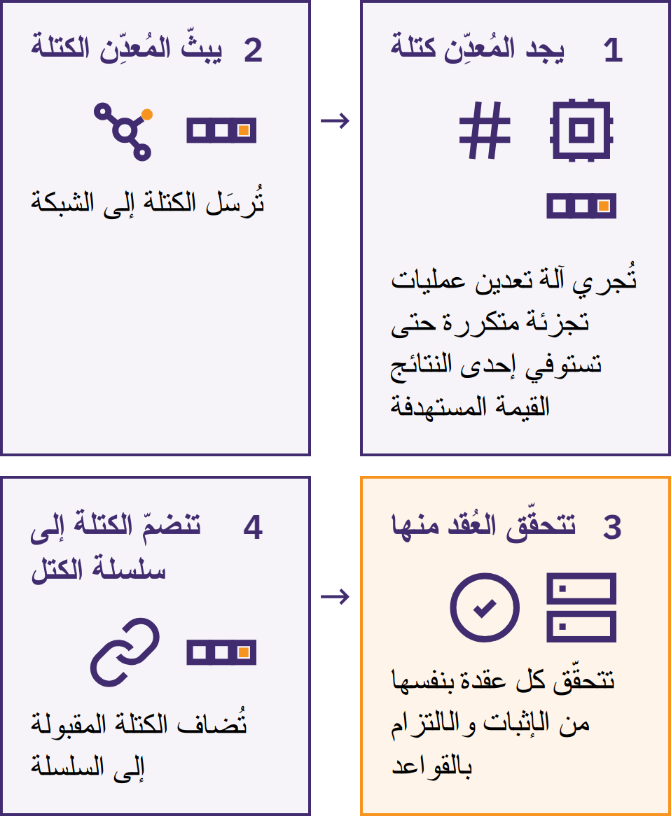

دبلوم بيتكوين · الوحدة 2

Slide 48

المعروض المحدود
الحد الأقصى: 21 مليون BTC وفقًا للقواعد العامة
الإصدار الجديد: إعانة الكتلة
التنصيف: كل 210,000 كتلة، أي نحو أربع سنوات
الإعانة: 50 → 25 → 12.5 → 6.25 → 3.125 BTC
الرسوم منفصلة عن الإصدار الجديد
ترفض العُقد الإصدار الزائد؛ ويظل الحد الأقصى قائمًا ما دام المشاركون يفرضون الالتزام به. محدودية المعروض لا تضمن ارتفاع السعر.
دبلوم بيتكوين · الوحدة 2
Notes:
قد يتعذر الوصول إلى بعض البيتكوين أو قد لا يكون متاحًا للبيع.

Slide 49
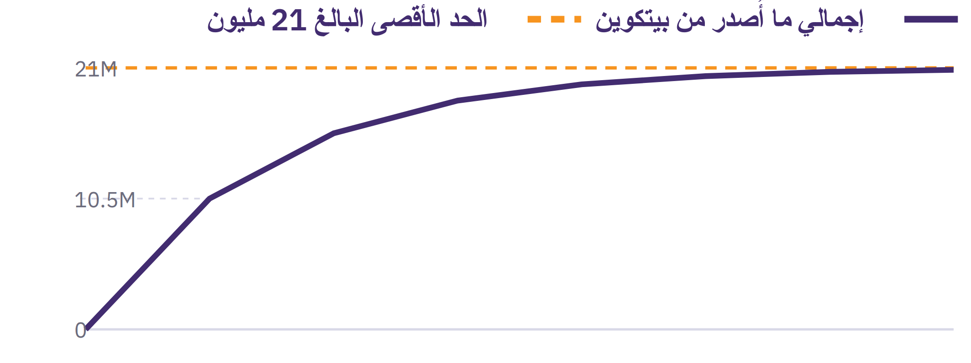

Slide 50
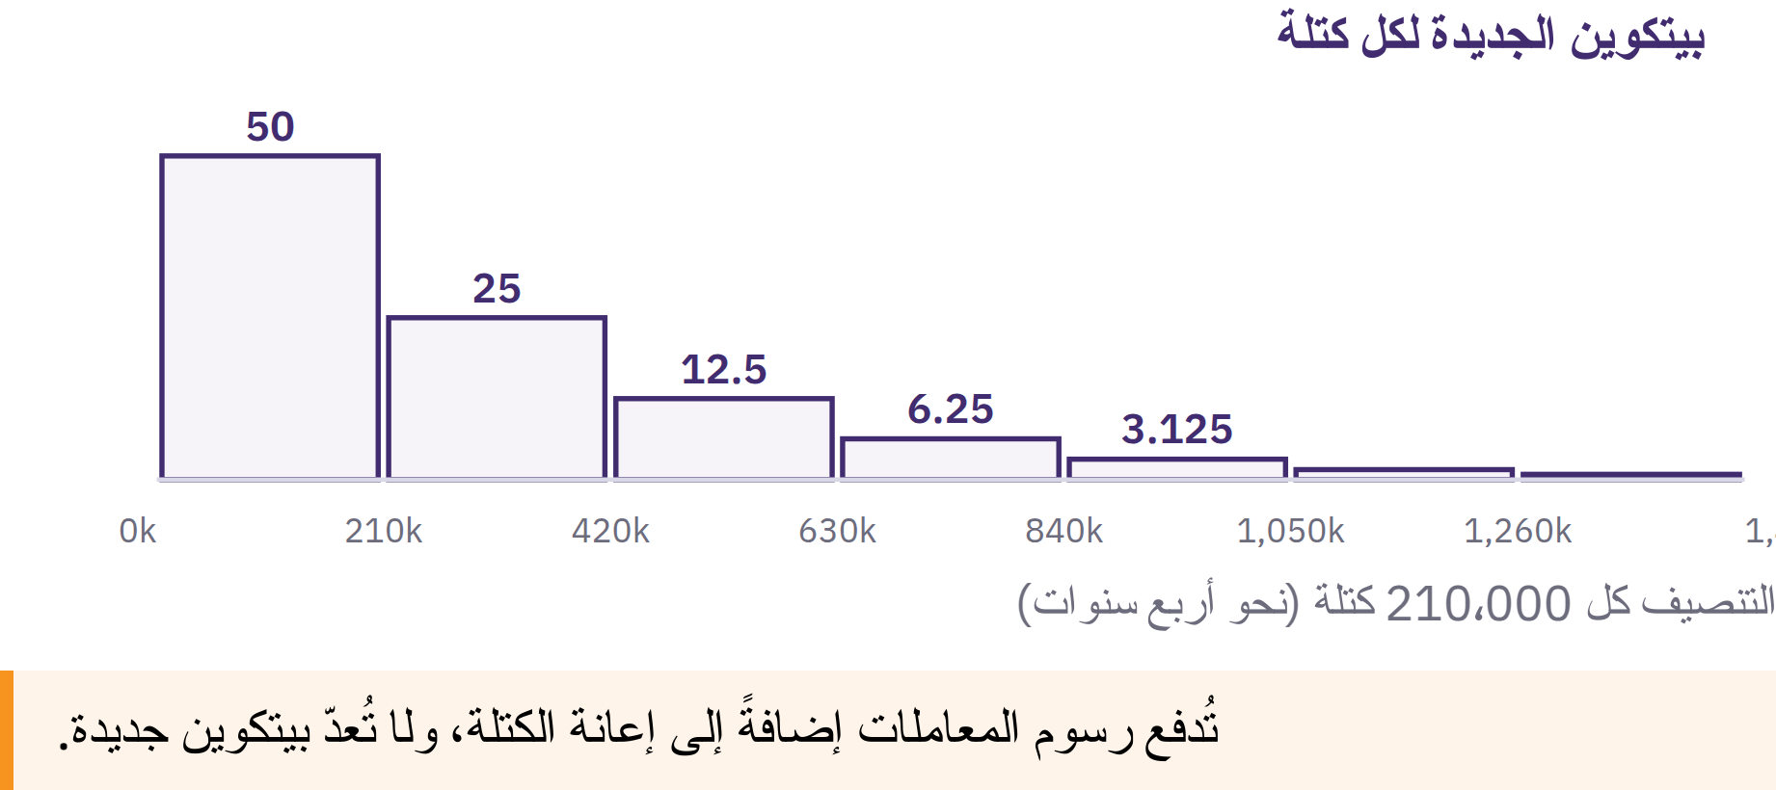

Slide 51

الساتوشي وانحياز الوحدة
1 BTC = 100,000,000 ساتوشي
0.001 BTC = 100,000 ساتوشي
1 ساتوشي = 0.00000001 BTC
لا يلزم امتلاك بيتكوين كامل
التحيز للوحدة: انخفاض سعر الوحدة الكاملة لا يعني أنها تقدم قيمة أفضل. قارنوا الحصة من المعروض، والقيمة المعنية، والمخاطر.
أظهروا فهمكم
كم ساتوشي في 0.01 BTC؟ لماذا يمكن للشخص استخدام أقل من بيتكوين كامل؟
دبلوم بيتكوين · الوحدة 2
Notes:
دعوا المتعلمين يحسبون التحويل بأنفسهم؛ دون إظهار نموذج الإجابة.

Slide 52
بيتكوين بوصفه نقدًا رقميًا سليمًا
سجل دائم؛ يعتمد الوصول إليه على المفاتيح
قابل للنقل والتجزئة؛ يتطلب التحويل وسائل اتصال
ندرة معلنة وقواعد قابلة للتحقق
قد تتأثر قابلية الاستبدال بطريقة تعامل الخدمات مع سجل المعاملات العلني
يختلف القبول باختلاف المكان
ثلاث وظائف
مخزن للقيمة: معروض يمكن التنبؤ به؛ سعر متقلب
وسيط للتبادل: تحويل مباشر؛ تفاوت في الرسوم والقبول
وحدة حساب: BTC أو ساتوشي؛ تُسعَّر سلع كثيرة بالعملات الحكومية
يعتمد وصف «النقود السليمة» على المعايير المحددة. قارنوا البدائل باستخدام المعايير نفسها.
دبلوم بيتكوين · الوحدة 2

Slide 53
بيتكوين والعملات المستقرة والأصول المشفّرة الأخرى
بيتكوين: قواعد إصدار معلنة؛ لا جهة إصدار مركزية
العملات المستقرة: تستهدف قيمة مرجعية؛ احتياطيات أو آليات أو مطالبات بالاسترداد
الأصول المشفّرة الأخرى: تختلف في شبكاتها وإصدارها والتحكم فيها وأغراضها
اشتراك أحد التفرعات مع بيتكوين في تاريخ الشيفرة البرمجية لا يمنحه شبكة بيتكوين أو أمانها
قارنوا: التحكم في الإصدار، والتحقق المستقل، والتحكم في المفاتيح، والأطراف المقابلة.
توضّح هذه المقارنة ماهية بيتكوين؛ ولا توصي باقتناء أي أصل أو تداوله أو الترويج له.
دبلوم بيتكوين · الوحدة 2

Slide 54
تصاميم مختلفة، مخاطر مختلفة
بيتكوين: تقلب الأسعار، وفقدان المفاتيح، ونهائية المدفوعات، والرسوم، والسجلات العامة
العملات المستقرة: فقدان الارتباط بالقيمة المرجعية، والاحتياطيات، والاسترداد، والتجميد، والأطراف المقابلة
الأصول المشفرة الأخرى: تغييرات القواعد، وتركّز النفوذ، والأخطاء البرمجية، والاختراقات، والجسور
الخدمات: الحفظ، والتعطل، والوصول، والمخاطر القانونية عبر مختلف الفئات
لا يُعدّ رمز تداول مألوف، أو سعر يبدو مستقرًا، أو تطبيق متقن التصميم دليلًا على الأمان. ولا تمنح الرموز الرقمية تلقائيًا ملكية في شركة، أو دخلًا، أو حقوق استرداد.
دبلوم بيتكوين · الوحدة 2

Slide 55
التعلّم ليس تداولًا ولا ترويجًا
اشرحوا، واطرحوا الأسئلة، وقارنوا، وتحققوا
المضاربة: مخاطر السعر، ومخاطر المنصة، والضغوط
الترويج: تضارب محتمل في المصالح
لا توجيه بالشراء أو البيع أو الاحتفاظ
التحقق من القيمة محليًا
ميّزوا بين سعر السوق، والقبول المحلي، والتفضيل الشخصي أو التحيّز.
دبلوم بيتكوين · الوحدة 2

Slide 56
التسلسل الزمني لنشأة بيتكوين
ساتوشي ناكاموتو اسم مستعار؛ ولا تزال هوية المبتكر أو المبتكرين مجهولة. واصل آخرون تطوير الشبكة مفتوحة المصدر وتشغيلها دون قائد مركزي دائم.
قيّموا التصميم وآلية التشغيل، وكذلك قصة نشأتها.
دبلوم بيتكوين · الوحدة 2

Slide 57
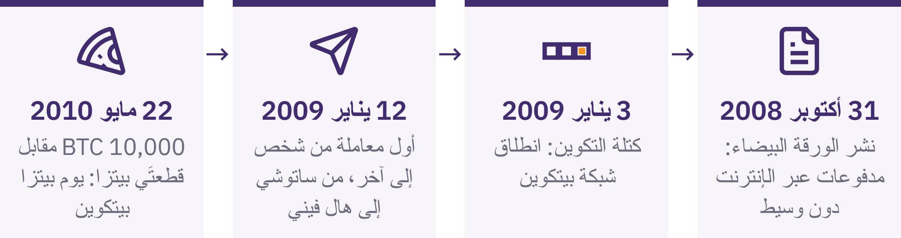

Slide 58
التمكين والمخاطر والمسؤولية
التحكم المباشر من خلال المفاتيح
قواعد متاحة للجميع وتحقق مستقل
التحويل من نظير إلى نظير على مستوى العالم
النسخ الاحتياطية، والتحقق من المدفوعات، والتخطيط للاسترداد
التقلبات، والسجلات العامة، والرسوم، ومحدودية القبول
لا يمكن لأي شركة استعادة عبارة استرداد مفقودة. اطلبوا المساعدة قبل تحويل مبالغ كبيرة، دون الكشف عن الأسرار.
يمكن أن تشمل المسؤولية الشخصية التعلم، ومراجعة الأقران، والإجراءات، والاختبارات المحدودة.
دبلوم بيتكوين · الوحدة 2

Slide 59
مراجعة: كيف تعالج بيتكوين عيوب النظام النقدي؟
أهم الخلاصات
تغيير المعروض → قواعد إصدار معلنة؛ يفرض المستخدمون الالتزام بها
إذن مركزي بالدفع → تحويل من نظير إلى نظير؛ يصعب تدارك الأخطاء
سجل مركزي → تحقق مشترك؛ مخاطر السجل العلني على الخصوصية
الوصول عبر المؤسسات → التحكم بالمفاتيح؛ مسؤولية النسخ الاحتياطي
ترتيب المعاملات → إثبات العمل؛ تكاليف المعدات والطاقة
لحظة للتأمل
أي جزء من تصميم بيتكوين ستشرحونه الآن بطريقة مختلفة، ولماذا؟
دبلوم بيتكوين · الوحدة 2
Notes:
فكرة أساسية: هل ترون أن لبيتكوين قيمة؟ وهل يعكس سعرها الحالي قيمتها؟

Slide 60

الوحدة 3
استخدام بيتكوين بأمان
التطبيق: كيف أتحمّل مسؤولية استخدام بيتكوين وتأمينها؟

Slide 61
خطوات أولى آمنة
شاركوا معلومات الاستلام؛ ولا تشاركوا الأسرار مطلقًا
تريّثوا قبل الموافقة على الإرسال
احرصوا على أن تكون الأخطاء محدودة الأثر؛ واطلبوا المساعدة
استخدموا مواد مُعدّة مسبقًا، أو فارغة، أو للمحاكاة، أو معتمدة ومحدودة المخاطر
لا يلزم إجراء أي عملية شراء أو استخدام أموال شخصية أو محفظة شخصية. ينطوي التدريب الفعلي على مخاطر إضافية تتعلق بالخصوصية والأمان وخسارة الأموال؛ ويتوفر بديل لا يتطلب استخدام أموال.
دبلوم بيتكوين · الوحدة 3
Notes:
أعدّوا فحص شاشة الاستلام، وفحص الإرسال والتحقق، والتدريب على الاستعداد للاسترداد أو الاستجابة للاحتيال. وضّحوا حدود كل بيئة قبل استخدامها.

Slide 62
المحافظ
تدير محفظة بيتكوين المفاتيح والمعلومات اللازمة لتلقي المعاملات والتصريح بها؛ وتظل عملات بيتكوين مسجّلة في السجل المشترك.
من يتحكم في المفاتيح؟
كيف يُستعاد الوصول؟
ما طرق الدفع المدعومة؟
المصدر، والصيانة، والتوافق، والخصوصية، والتكلفة، والدعم
تتيح الشيفرة مفتوحة المصدر فحصها؛ لكنها لا تثبت أن المحفظة آمنة أو مناسبة.
يجب عدم استخدام محافظ التدريب لحفظ مبالغ ذات قيمة يُعتدّ بها. أما المحفظة الشخصية التي تُستخدم لاحقًا فتحتاج إلى إعداد جديد وخاص ومعلومات استرداد جديدة.
دبلوم بيتكوين · الوحدة 3

Slide 63
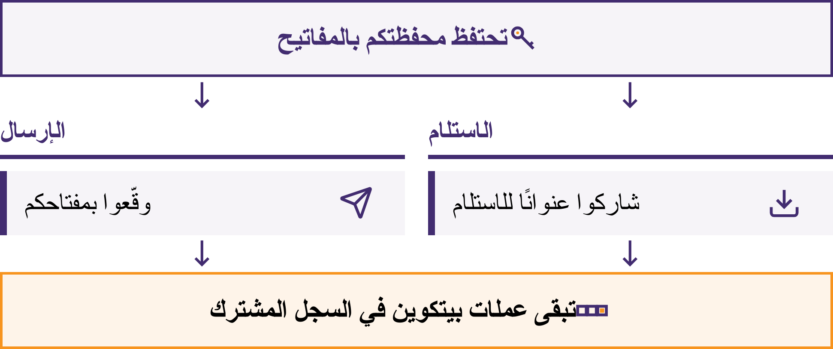

Slide 64
العناوين
معلومات الاستلام العامة للدفع على السلسلة
احصلوا عليها من شاشة الاستلام في المحفظة المقصودة
امسحوا الرمز أو انسخوا المعلومات؛ ثم قارنوها بما يظهر على الشاشة الموثوقة
تحققوا من المستلِم والشبكة وطريقة الدفع
العنوان على السلسلة وفاتورة لايتنينغ: طلبان مختلفان
يمكن للبرمجيات الخبيثة استبدال وجهات الدفع المنسوخة. المظهر المألوف وحده لا يكفي. تقلّل العناوين الجديدة من سهولة الربط بين المدفوعات؛ لكنها لا تجعل المدفوعات مجهولة الهوية.
دبلوم بيتكوين · الوحدة 3

Slide 65
المفاتيح
المفتاح الخاص: معلومات سرية تُستخدم للسماح بالإنفاق
المفتاح العام: يتحقق من صحة التوقيعات دون الكشف عن المفتاح الخاص
العنوان: معلومات لتلقّي الأموال مشتقة من معلومات المفتاح العام
تدير المحافظ عادةً مفاتيح عديدة تلقائيًا
لا تشاركوا أبدًا المفاتيح الخاصة أو عبارات الاسترداد أو كلمات المرور أو رموز الاسترداد. فلا يحتاج إليها أي معلّم أو موظف دعم أو شركة محافظ أو موظف منصة تداول أو مطوّر يعمل بصورة مشروعة.
جرّبوا
صنّفوا الأمثلة المُعدّة مسبقًا إلى معلومات لتلقّي الأموال، وأسرار، ومعلومات عامة تصبح حساسة عند ربطها بشخص.
دبلوم بيتكوين · الوحدة 3

Slide 66
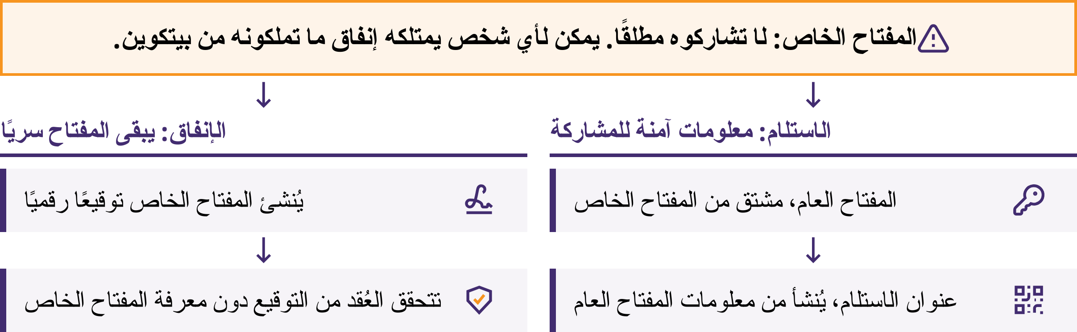

Slide 67

عبارات الاسترداد
عبارة الاسترداد هي قائمة مرتبة من الكلمات تستخدمها محافظ كثيرة لاستعادة مفاتيحها الخاصة.
تتكون غالبًا من 12 أو 24 كلمة؛ وتختلف التصاميم
التهجئة والترتيب الدقيقان
تعليمات النسخ الاحتياطي الرسمية؛ تخزين خاص غير متصل بالإنترنت
احرصوا على حمايتها من الفقدان والتلف والكاميرات وأعين الآخرين
دبلوم بيتكوين · الوحدة 3
Notes:
لا تُصوِّروا أبدًا عبارة استرداد حقيقية، ولا تحفظوها في التخزين السحابي، ولا ترسلوها بالبريد الإلكتروني أو عبر الرسائل، ولا تُدخلوها في موقع إلكتروني أو نموذج عادي. فقد تتيح الوصول الكامل إلى الأموال.
تندرج عبارات المرور الإضافية، والمفاتيح المتعددة، وأساليب النسخ الاحتياطي المتقدمة ضمن التعلّم المتقدم. لا تُدخلوا تعقيدات لا يستطيع المتعلمون شرحها أو تدارك آثارها.
إذا احتُمل أن عبارة الاسترداد قد اطّلع عليها أحد، أو نُسخت، أو أُدخلت عبر الإنترنت، أو حُفظت على جهاز غير موثوق، فاعتبروها مخترَقة. اطلبوا المساعدة دون الكشف عنها، واستخدموا عملية استرداد جديدة وموثوقة.

Slide 68
الاستخدام الوصائي وغير الوصائي
حفظ لدى جهة وصية: تتحكم الخدمة في المفاتيح واسترداد الحساب
الرصيد المعروض: وعد من الخدمة بتوفير بيتكوين
حفظ ذاتي: يتحكم المستخدم في المفاتيح والنسخ الاحتياطي
يترتب على التحكم المباشر تحمّل مسؤولية الأخطاء والاسترداد
لا يمكن لسلسلة كتل عامة إثبات ما تدين به خدمة لعميل بعينه. وقد يظل الحفظ الذاتي معتمدًا على البرمجيات والأجهزة والخوادم والشبكات.
جرّبوا
قارنوا بين وصفين مُعدَّين مسبقًا: من يتحكم في المفاتيح، ومن يستعيد إمكانية الوصول، وما المخاطر التي تحتاج إلى فحص؟
دبلوم بيتكوين · الوحدة 3

Slide 69

دبلوم بيتكوين · الوحدة 3

Slide 70
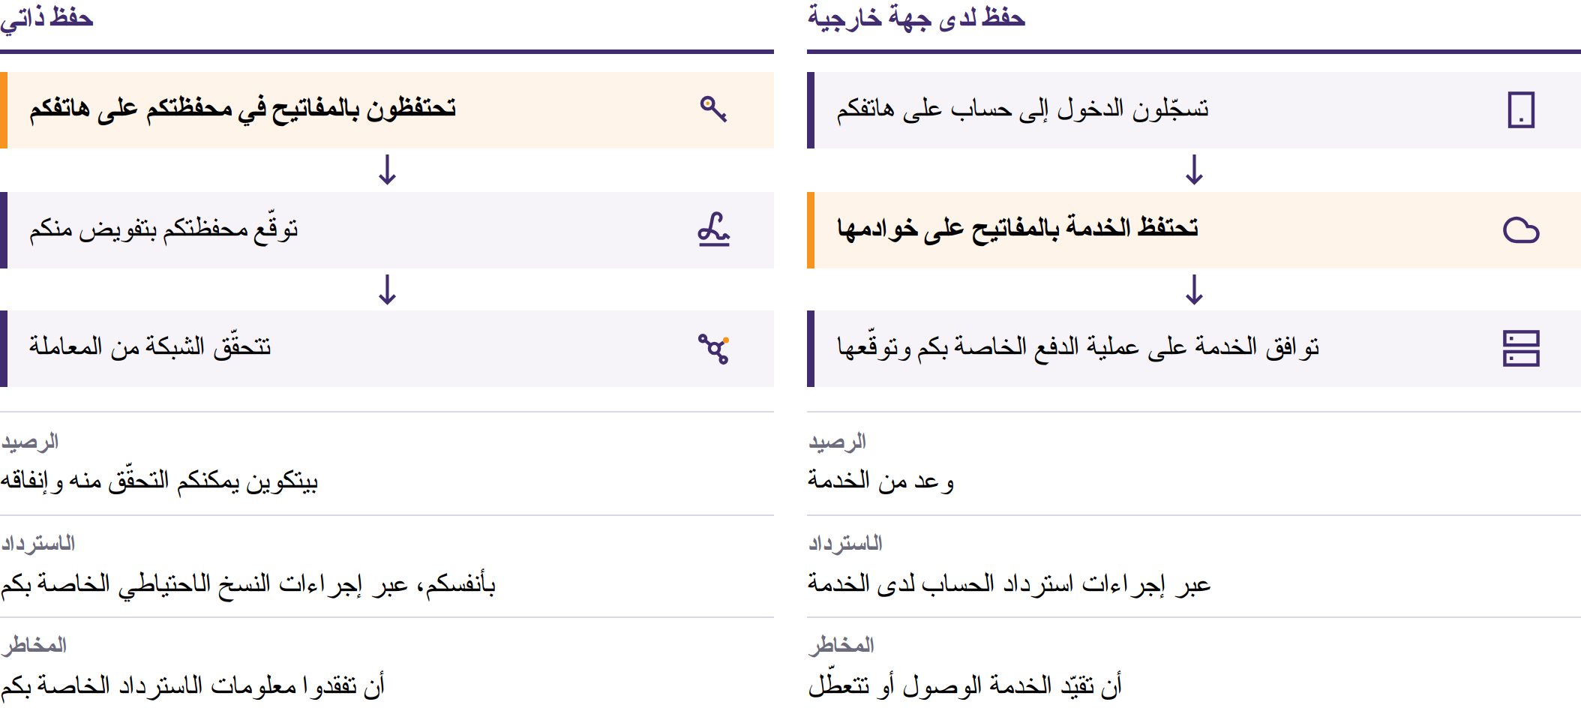

Slide 71

المحافظ الساخنة والباردة
ساخنة: مفاتيح على جهاز متصل بالإنترنت؛ سهولة في الاستخدام، وتعرّض أكبر للمخاطر
باردة: مفاتيح توقيع معزولة عن أي جهاز متعدد الأغراض متصل بالإنترنت
محفظة أجهزة: جهاز مخصص لحماية المفاتيح والتوقيع
الحفظ والاسترداد: مسألتان منفصلتان
يمكن لمحفظة الأجهزة أن تدعم التخزين البارد؛ لكن المصطلحين لا يعنيان الشيء نفسه. ولا تزال الأجهزة والنسخ الاحتياطية بحاجة إلى الحماية.
دبلوم بيتكوين · الوحدة 3
Notes:
استخدموا المقارنة الخيالية الواردة في المصدر بين المدفوعات الصغيرة والمدفوعات الأقل تكرارًا. أبقوا الخيارات افتراضية؛ ولا تختاروا أدوات أو مبالغ لاستخدامها مع الأموال الشخصية للمتعلمين.

Slide 72
استرداد المحفظة واختبار عبارة الاسترداد
استخدموا فقط مواد مُعدّة مسبقًا أو فارغة أو مخصّصة للمحاكاة. لا تكشفوا أبدًا عن كلمات استرداد حقيقية؛ ولا تستخدموا أبدًا محفظة التدريب الصفي لاحقًا للاحتفاظ بمبالغ ذات قيمة.
دبلوم بيتكوين · الوحدة 3
Notes:
راقبوا العملية دون الاطلاع على كلمات الاسترداد. يتطلب الإعداد الشخصي لاحقًا معلومات استرداد جديدة تُولَّد بشكل خاص.

Slide 73
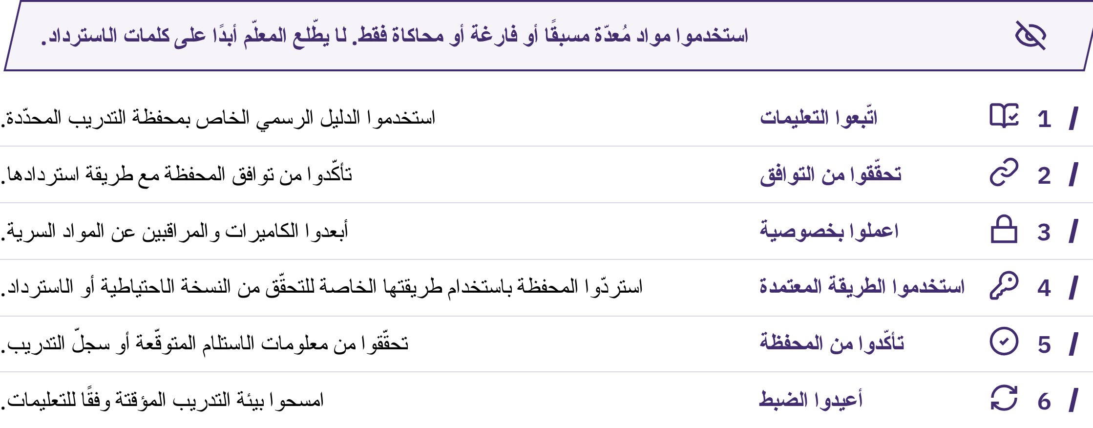

Slide 74
استلام بيتكوين
تمرين 1: الاستلام بأمان
افتحوا المحفظة المُعدّة مسبقًا؛ واختاروا «استلام».
حدّدوا ما إذا كان الاستلام على السلسلة أم عبر شبكة لايتنينغ.
لا تشاركوا سوى معلومات الاستلام العامة.
تحقّقوا مع المُرسِل من أي مبلغ مطلوب.
تحقّقوا من المبلغ وحالة المعاملة في محفظتكم الخاصة.
رسالة المُرسِل أو لقطة الشاشة التي يرسلها ليست دليلًا. فالمعاملة المعلّقة تختلف عن المعاملة المؤكّدة؛ ولا يمكن للتأكيدات تصحيح عنوان خاطئ أو تدارك عملية احتيال.
دبلوم بيتكوين · الوحدة 3

Slide 75

إرسال بيتكوين
تدريب 2: توقّفوا وتحقّقوا قبل الإرسال
لا توافقوا إلا بعد التأكّد من تطابق جميع التفاصيل عند التحقّق. إذا تغيّرت التفاصيل، أو ظهر ما يستدعي الاستعجال، أو طلب أي شخص معلومات سرّية، فتوقّفوا وتحقّقوا بشكل مستقل. يصعب التراجع عن عملية إرسال صحيحة، وقد يكون ذلك مستحيلًا.
دبلوم بيتكوين · الوحدة 3

Slide 76
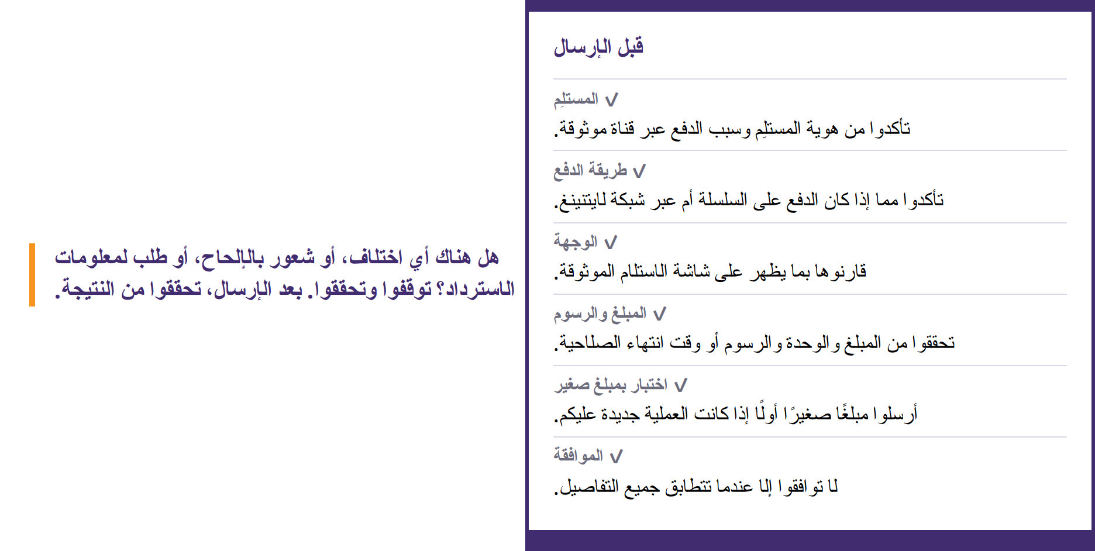

Slide 77
التحقق والمعاملات غير القابلة للعكس
معرّف المعاملة: معرّف لمعاملة على سلسلة الكتل
مستكشف الكتل: واجهة لبيانات المعاملات المتاحة للعامة
تحقّقوا من الشبكة والوجهة والمبلغ والرسوم والحالة والتأكيدات
بثّ المعاملة → قيد الانتظار → إدراجها في كتلة → تأكيدات لاحقة
لا يمكن لمستكشف الكتل إثبات الهوية أو الأمانة أو الغرض من الدفع. ولا يوجد عدد موحّد من التأكيدات يناسب كل عملية دفع.
استخدموا أمثلة مُعدّة مسبقًا؛ ولا تبحثوا عن عنوان شخصي لأحد المتعلّمين أو عن معاملة خاصة به. فقد تكشف عمليات البحث لمشغّل مستكشف الكتل عمّا يثير اهتمامكم.
دبلوم بيتكوين · الوحدة 3
Notes:
تعتمد الرسوم على السلسلة أساسًا على بيانات المعاملة والطلب على مساحة الكتل، وليس على المبلغ المُرسَل فحسب. يُرجى الاطلاع على التقدير النهائي؛ فقد يتغيّر توقيت التأكيد والرسوم.

Slide 78
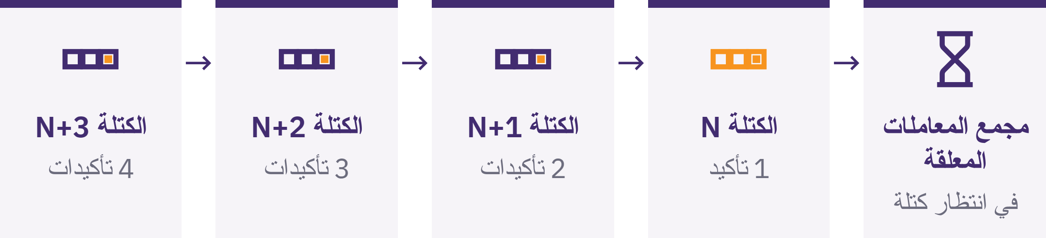

Slide 79

قائمة التحقق من السلامة
تدريب 3: اكتشفوا خطرًا وتوقفوا بأمان
توقفوا لحظة. لا تشاركوا شيئًا. لا ترسلوا شيئًا. أغلقوا قناة التواصل. تحققوا بشكل مستقل. اطلبوا المساعدة دون كشف الأسرار.
جرّبوا
حددوا علامة التحذير في رسالة مُعدّة مسبقًا، والخسارة المحتملة، وأول إجراء آمن.
دبلوم بيتكوين · الوحدة 3
Notes:
انتقلوا إلى المواقع الرسمية وصفحات التطبيقات وجهات الاتصال بأنفسكم. تحقّقوا من الناشر واسم النطاق؛ وتوخّوا الحذر من الإعلانات والرسائل والمواقع المقلّدة. لا تقترضوا المال أبدًا بغرض التجربة.

Slide 80
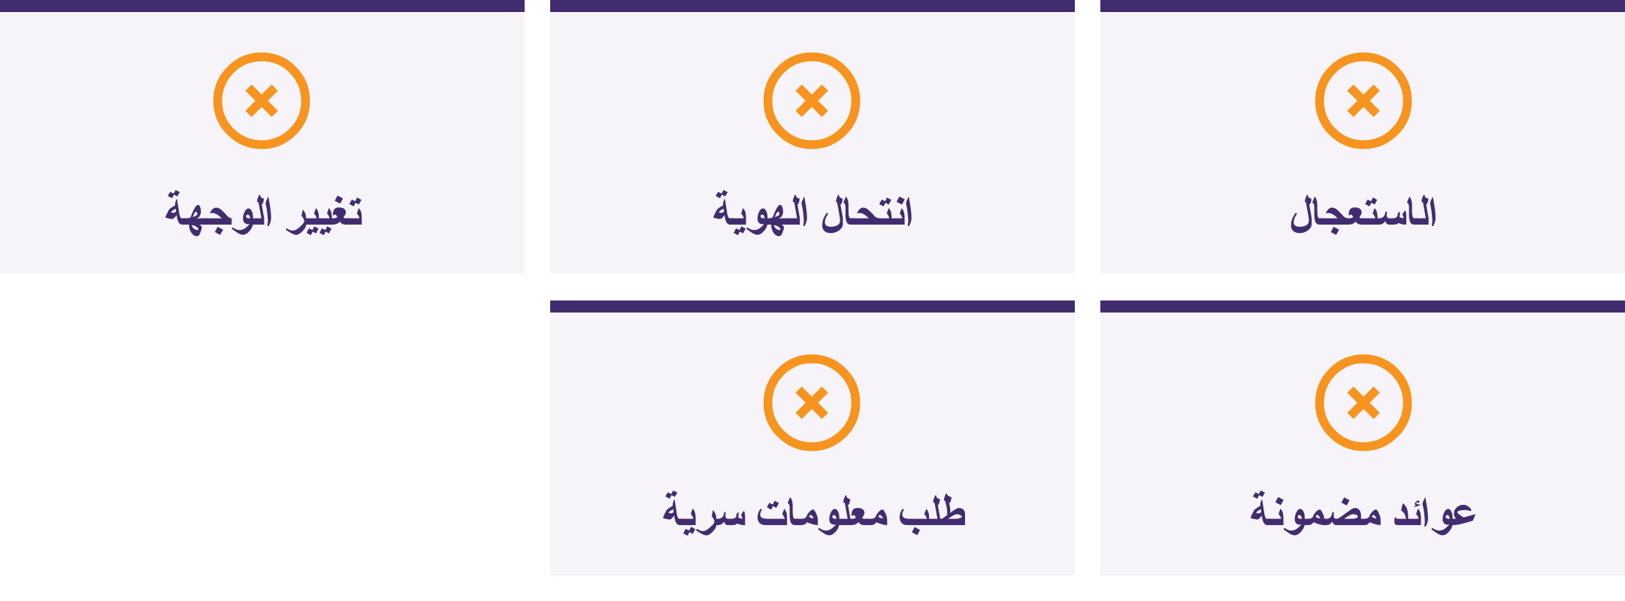

Slide 81

اقتناء بيتكوين وتبادلها
للتوعية، وليس لتقديم مشورة مالية
قارنوا السعر الإجمالي وفارق السعر، ورسوم الخدمة والسحب، والتحكم في المفاتيح، وبيانات الهوية، والتسوية، والقواعد المحلية السارية.
لا توجد طريقة أو جهة مقدِّمة للخدمة تُعدّ الأفضل تلقائيًا. إجراءات «اعرف عميلك» تعني التحقق من الهوية: قد توفر فوائد تتعلق بالامتثال أو الاسترداد، مع مخاطر مرتبطة بربط بيانات الهوية ببيانات الدفع.
دبلوم بيتكوين · الوحدة 3

Slide 82
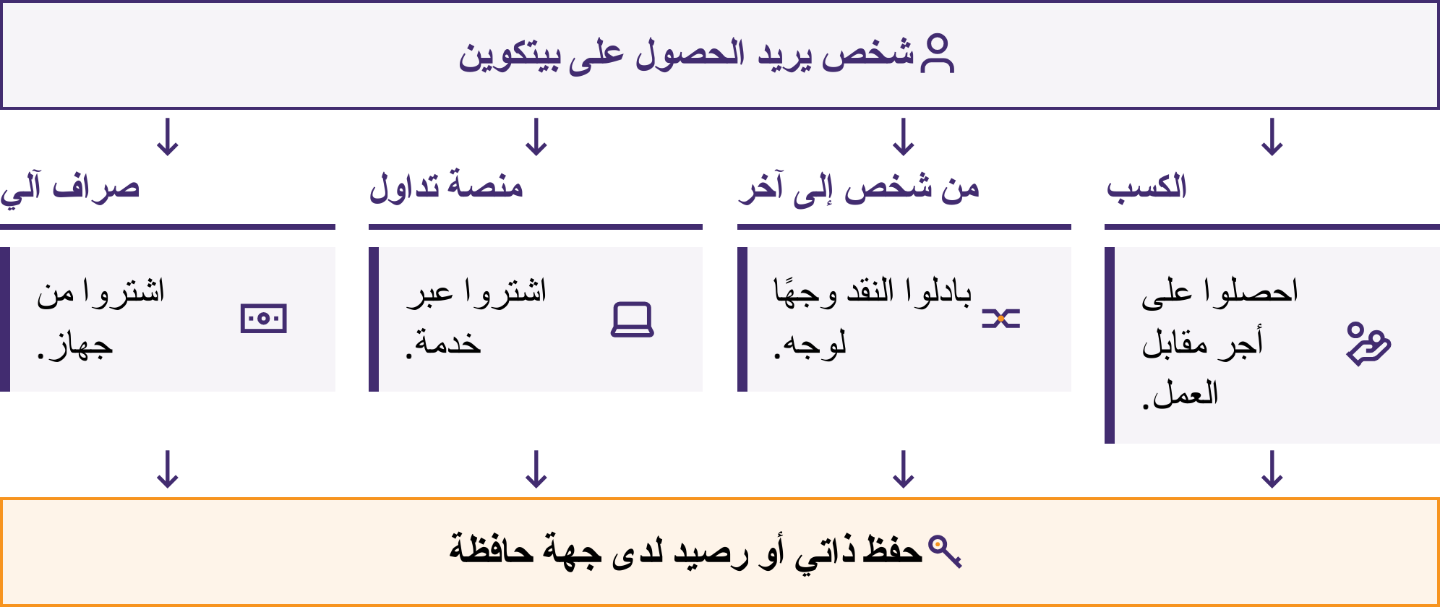

Slide 83
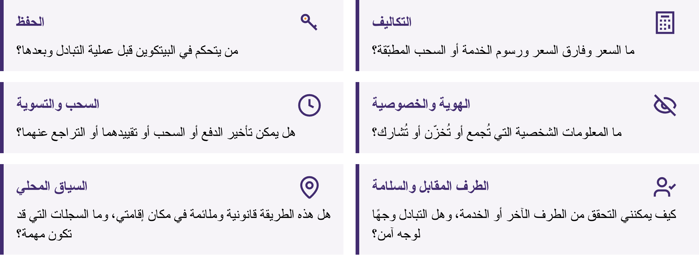

Slide 84
المدفوعات على السلسلة وعبر شبكة لايتنينغ
على السلسلة: سجل على سلسلة الكتل؛ تأكيدات
لايتنينغ: شبكة مدفوعات بيتكوين؛ عادةً ما يتحدد نجاح الدفع أو فشله بسرعة
اختلافات في طلبات الاستلام والرسوم والحدود ونقاط الفشل
طابقوا الطلب مع طريقة الدفع التي تدعمها المحفظة
قد ينطوي أيٌّ من المسارين على حفظ الأموال لدى طرف ثالث أو الاعتماد على خدمة
لايتنينغ ليست عملة منفصلة. قد تكون محفظة لايتنينغ وصائية أو ذاتية الحفظ؛ ولا تثبت سرعة الدفع ملاءمتها للاحتفاظ بأرصدة أكبر.
تدعم بعض التطبيقات كلا المسارين مع رسوم إضافية أو اعتماد على خدمات أخرى. وتندرج تفاصيل القنوات والتوجيه والسيولة ضمن التعلّم المتقدم.
دبلوم بيتكوين · الوحدة 3

Slide 85
الممارسة المدعومة
افتحوا المحفظة المُعدّة وتنقّلوا بين أقسامها
أكملوا خطوات الوصول الأول المعتمدة
حدّدوا موضع معلومات الاستلام العامة وتحقّقوا منها
استلموا أو حاكوا الاستلام بأمان؛ وتحقّقوا من الحالة
أكملوا خطوات الاستلام والإرسال أو حاكوها
أظهروا استعدادكم للاسترداد دون كشف المعلومات السرية
استخدموا بيئة التدريب المتفق عليها. توقّفوا عند وجود عدم تطابق؛ واطلبوا الدعم والمزيد من التدريب عند الحاجة.
دبلوم بيتكوين · الوحدة 3
Notes:
مرجع المصدر: تحقق من الكفاءة العملية من خلال ملاحظة مباشرة يجريها أحد المعلّمين. يتطلب C6 ملاحظة مباشرة لكلٍّ من مهام المحفظة/استلام المدفوعات ومهام الاستعداد للاسترداد. تُعدّ المحاكاة والمواد المُعدّة مسبقًا والنماذج المادية والبدائل التي لا تتطلب أموالًا خيارات مقبولة. قدّموا ملاحظات وفرصة أخرى عند الحاجة. أبقوا معايير التقييم وإجراءات إدارته خارج الشاشة.

Slide 86
مراجعة: ماذا تعني مسؤولية الحفظ الذاتي؟
أهم النقاط المستخلصة
تدير المحفظة الوصول؛ وتُجيز المفاتيح الإنفاق
شاركوا معلومات الاستلام؛ واحتفظوا بالمعلومات السرية دون اتصال بالإنترنت وبعيدًا عن الآخرين
حدّدوا مخاطر الحفظ والاسترداد والأجهزة
تحقّقوا قبل الموافقة؛ وافحصوا النتيجة بأنفسكم
توقّفوا عند التعرّض للضغط؛ واحرصوا على أن تبقى أخطاء التعلّم محدودة
يرسل صديق طلبًا بينما تطالبكم جهة دعم لا تعرفونها باتخاذ إجراء فوري. ما الذي يمكنكم التحقّق منه قبل القيام بأي شيء؟
لحظة للتأمّل
ما فحص السلامة الذي ستتوقّفون لإجرائه قبل التصرّف؟
دبلوم بيتكوين · الوحدة 3

Slide 87

الوحدة 4
بيتكوين في مجتمعكم
الربط: كيف ترتبط المشكلة والحل والإجراء الآمن بهذا المجتمع؟
Notes:
الوحدة 4 إلزامية، ويُعدّ محتواها بتنسيق من المعلّمين. اختاروا المهمة ذات الصلة بالسياق المحلي التي تتناول استخدام بيتكوين بوصفه مالًا، واستخدموا التوجيهات التالية كخيارات قابلة للتكييف، لا كمتطلب لعرض كل أداة أو سيناريو. تحقّقوا من الأدوات الحالية والقواعد المحلية والبنية التحتية والدعم المتاح. حافظوا على الكفاءات المطلوبة ومعايير السلامة الخاصة بالوحدة 3؛ ولا تختلقوا مقدّمي خدمات محليين أو تفاصيل محلية.

Slide 88
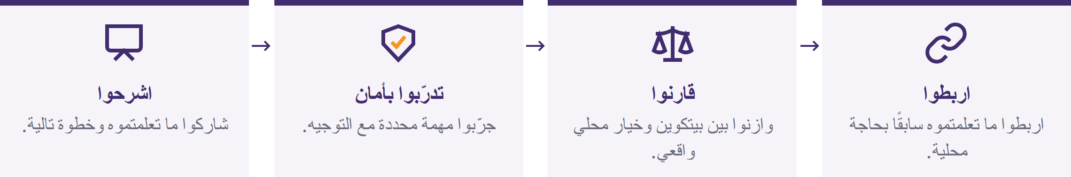
وحدتكم المحلية 4
سجّلوا محور اهتمامكم المحلي: المشكلة أو الفرصة، والبديل، والسيناريو الآمن، والفائدة الرئيسية والمخاطر الرئيسية، والخطوة التالية الآمنة.
لا يُتوقّع منكم تبنّي بيتكوين أو الاستنتاج بأنها الخيار الأفضل. فالأمثلة المحلية لا تثبت أن طريقةً ما تنجح في كل مكان.
دبلوم بيتكوين · الوحدة 4

Slide 89
ورش العمل والعروض التوضيحية
العرض: راقبوا العملية والمخاطر
التدريب: طبّقوا الخطوات باستخدام مواد تدريبية آمنة
التنفيذ: أنجزوا مهمة أو اشرحوا قرارًا بصورة مستقلة
قبل التدريب: أدوات جرى التحقق منها، وخطط واضحة للاستعادة والتعامل مع الإخفاق، ومخاطر معروفة، ونقطة توقف واضحة.
لا يُمارَس أي ضغط لتثبيت برامج أو الإفصاح عن بيانات مالية. يتوفر بديل لا يتطلب الاتصال بالإنترنت أو استخدام أموال. يجب أن يكون أي مبلغ حقيقي مستخدم صغيرًا بما يكفي لتظل خسارته بالكامل درسًا، لا أزمة.
دبلوم بيتكوين · الوحدة 4
Notes:
اختاروا المهمة المرجعية ذات الصلة: مقارنة خيارات الحفظ، أو التحقق من شاشة الاستلام، أو مقارنة مسارات الدفع، أو التحقق من المعاملة المُعَدّة، أو مقارنة تكاليف المسارات، أو الاستجابة للاحتيال، أو سير عملية الدفع للتاجر أو التبرع، أو التحقق من المصادر. استعينوا بالخبرات المحلية عند الحاجة.

Slide 90
أدوات وموارد بيتكوين المحلية
الغرض والبديل الواقعي
التحكم في المفاتيح واستعادتها
التحقق من أصالة الناشر أو النطاق أو صفحة التطبيق في المتجر
حالة إتاحة الشفرة المصدرية والمراجعة والصيانة
الخصوصية والتكلفة الإجمالية والتوافق والدعم
القواعد والقيود المحلية السارية
سجّلوا الأداة/الإصدار، وتاريخ التحقق، ونوع الحفظ، والاستخدام الرئيسي، والفائدة، والمخاطر، وطريقة الاستعادة، والبديل.
الأدوات المذكورة أمثلة تعليمية مرتبطة بتاريخ محدد، وليست توصيات أو وعودًا بالأمان أو التوافر أو انخفاض التكلفة أو الملاءمة. تحقّقوا منها مجددًا قبل الاستخدام الفعلي.
دبلوم بيتكوين · الوحدة 4

Slide 91
مدفوعات لايتنينغ
الفاتورة: طلب دفعة محددة؛ قد يتضمن المبلغ ووقت انتهاء الصلاحية
عنوان لايتنينغ: معرّف توجيه يدعمه مزوّد الخدمة، وغالبًا ما يشبه عنوان البريد الإلكتروني
تحقّقوا من ترتيبات حفظ الأموال، ومسار التمويل، والنسخ الاحتياطي، والرسوم، والحدود
حدّدوا كيفية التعامل مع فشل الدفع وكيفية تأكيد المستلِم
عنوان لايتنينغ ليس حساب بريد إلكتروني؛ فهو يعتمد على مزوّد الخدمة أو النطاق الداعم له. تحقّقوا من الطلب النهائي قبل الموافقة عليه.
نجاح دفعة صغيرة لا يثبت الأمان عند الاحتفاظ بأرصدة أكبر.
دبلوم بيتكوين · الوحدة 4

Slide 92


Slide 93
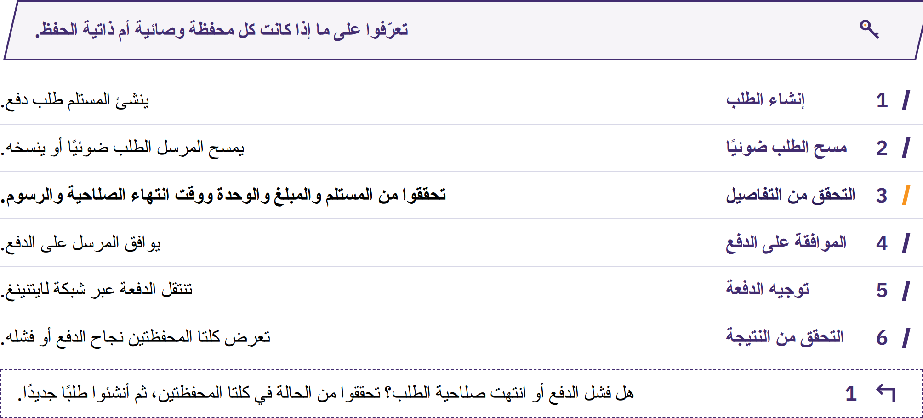

Slide 94
دفع موجّه عبر شبكة لايتنينغ
ينشئ المستلِم الطلب الصحيح.
يمسح المرسِل الطلب ضوئيًا أو ينسخه.
تحققوا من المستلِم والمبلغ والوحدة والرسوم وأي موعد لانتهاء الصلاحية.
لا توافقوا إلا عندما تتطابق التفاصيل.
يتحقق الطرفان من النتيجة، كلٌّ في محفظته الخاصة.
اشرحوا مخاطر حفظ الأموال ومخاطر الفشل.
استخدموا تدريبًا عمليًا منخفض المخاطر مُعدًّا مسبقًا أو معتمدًا. توقفوا إذا اختلفت النتيجة عن الخطة؛ وتحققوا قبل اتخاذ أي إجراء إضافي.
دبلوم بيتكوين · الوحدة 4

Slide 95
استخدام بيتكوين في الحياة اليومية
الكسب: التسعير، والتوقيت، والتقلبات، والسجلات، والحفظ
الادخار: الاستخدام المستقبلي؛ قد ينخفض السعر بشدة
الاستلام والإرسال: الطلب الصحيح، والتسوية، والمسار، والرسوم
الإنفاق: سعر الصرف، وسياسة التاجر، والآثار الضريبية
التسعير والمحاسبة: BTC/ساتوشي؛ قد تظل هناك حاجة إلى سجلات بالعملات التقليدية
التبرع: تحققوا من طلب المستلم الحقيقي
ما المشكلة التي تُعالَج؟ هل بيتكوين أفضل من البديل المتاح هنا؟ ما المخاطر أو المسؤوليات الجديدة التي تظهر؟
دبلوم بيتكوين · الوحدة 4

Slide 96

الإنفاق والاستلام محليًا
عملية شراء صغيرة
ما المسار المناسب لدفعة صغيرة وسريعة؟
من يطلب الدفع؛ ومن يتحقق من المبلغ والوحدة؟
ماذا لو اختلف المبلغ «المُرسَل» عن المبلغ «المُستلَم»؟
الدفع مقابل العمل
ما وحدة التسعير، ومتى يُحدَّد سعر الصرف، ومن يدفع الرسوم؟
ماذا عن الحفظ والسجلات والإدارة الآمنة؟
دبلوم بيتكوين · الوحدة 4
Notes:
استخدموا غرضًا منخفض القيمة أو محاكاة. اشرحوا سير العملية بالكامل قبل الموافقة على الدفع.
اختاروا سيناريوهات الدليل أو كيّفوها بما يناسب المهمة المحلية. اجعلوا التعليمات موجّهة إلى المتعلّمين، وتجنّبوا التعامل مع قبول الدفع الافتراضي على أنه إدراج فعلي لتاجر محلي يقبل الدفع.

Slide 97


Slide 98
التحويلات المحلية والمبالغ المستردة والتبرعات
تحويل عائلي: قارنوا المسار الكامل والتكلفة الإجمالية والتأخيرات وحفظ الأموال وما يريده المستلم
ردّ الأموال: تحقّقوا من طلب العميل؛ استخدموا عنوانًا جديدًا لردّ الأموال؛ اتّفقوا على الرسوم والسجلات
تبرّع مجتمعي: تحقّقوا من الطلب؛ حدّدوا الجهة المتحكّمة في المفاتيح والنسخ الاحتياطية ومسار الدفع
وازنوا بين الشفافية وخصوصية المتبرّع؛ تحقّقوا من السجلات المطلوبة
دبلوم بيتكوين · الوحدة 4
Notes:
استخدموا أيّ سيناريو من المصدر يدعم المهمة المحلية المختارة. استرداد الأموال هو دفعة جديدة، وليس عكسًا للمعاملة الأصلية على سلسلة الكتل.

Slide 99
مسارات الدخول والخروج المحلية
الدخول إلى بيتكوين: أموال محلية أو عمل أو أصول → بيتكوين
الخروج من بيتكوين: بيتكوين → أموال محلية أو سلع أو خدمات
قارنوا بين مسارين محليين وخيار قائم لا يستخدم بيتكوين
إجمالي المبلغ المستلَم، والوقت، والحفظ، والخصوصية، ومخاطر إلغاء المعاملة، ونقاط الإخفاق
تحقّقوا من إمكانية السحب إلى مفاتيح تتحكمون بها؛ فقد يظل الرصيد الداخلي مجرد حقّ في المطالبة بالأموال
عند التبادل وجهًا لوجه، اختاروا مكانًا عامًا مناسبًا، وتجنّبوا حمل مبالغ نقدية غير ضرورية، واصطحبوا شخصًا موثوقًا به متى كان ذلك مناسبًا، وتحقّقوا من استلام الدفعة قبل المغادرة، والتزموا بالقانون المحلي. لا تكشفوا عن حيازاتكم أو تفاصيل تخزينها.
دبلوم بيتكوين · الوحدة 4
Notes:
تشمل مسارات الحصول على بيتكوين العمل، والتبادل المباشر، والوسطاء، وأجهزة الصراف الآلي، والتجار، وخدمات التحويل، والاقتصادات الدائرية. استخدموا معلومات محلية حديثة وموثَّقة أو سيناريو خياليًا بوضوح.

Slide 100
المفاضلات بين تطبيق إجراءات «اعرف عميلك» وعدم تطبيقها
اعرف عميلك: التحقق من الهوية؛ فوائد محتملة تتعلق بإمكانية الوصول إلى الخدمات المصرفية، أو الحدود، أو الامتثال، أو الاسترداد
مخاطر البيانات: روابط دائمة بين الهوية والمدفوعات، أو تسريبات للبيانات، أو إساءة استخدام، أو قيود
دون إجراءات اعرف عميلك: احتمال جمع بيانات هوية أقل
احتمال ارتفاع الأسعار، أو انخفاض السيولة، أو قلة الدعم، أو الاحتيال، أو وجود قيود قانونية
لا يُعدّ أيٌّ من التصنيفين الأفضل تلقائيًا. لا تخالفوا القانون المحلي ولا تعرّضوا أنفسكم لخطر جسدي سعيًا إلى الخصوصية؛ واطلبوا إرشادات محلية حديثة من جهات مؤهلة عندما تكون الأمور غير واضحة.
دبلوم بيتكوين · الوحدة 4
Notes:
قارنوا بين الاحتفاظ بالبيانات، والروابط على السلسلة، والأطراف المقابلة، والحماية من الاحتيال، والحدود، والرسوم، وآليات معالجة النزاعات.

Slide 101
الاقتصادات الدائرية
يربط الاقتصاد الدائري القائم على بيتكوين بين أشخاص يكسبون بيتكوين وينفقونها ويدخرونها ويتبادلونها طوعًا داخل مجتمع.
العمال → العملاء → التجار → الموردون
أين تتداول القيمة أو تُحوَّل إلى نقود ورقية؟
من يقدّم التعليم والدعم التقني؟
ماذا يحدث إذا انقطع الاتصال؟
من يتحمّل مخاطر حفظ الأموال وتقلّبات الأسعار؟
أعداد المتبنّين وحدها لا تثبت الفائدة. قد يؤدي ضعف الطلب أو الأدوات أو التعليم أو الأمان إلى كسر الحلقة؛ تجنّبوا الاعتماد على التوزيعات المجانية أو على منظّم واحد يتولّى معالجة كل دفعة.
دبلوم بيتكوين · الوحدة 4

Slide 102

دبلوم بيتكوين · الوحدة 4

Slide 103
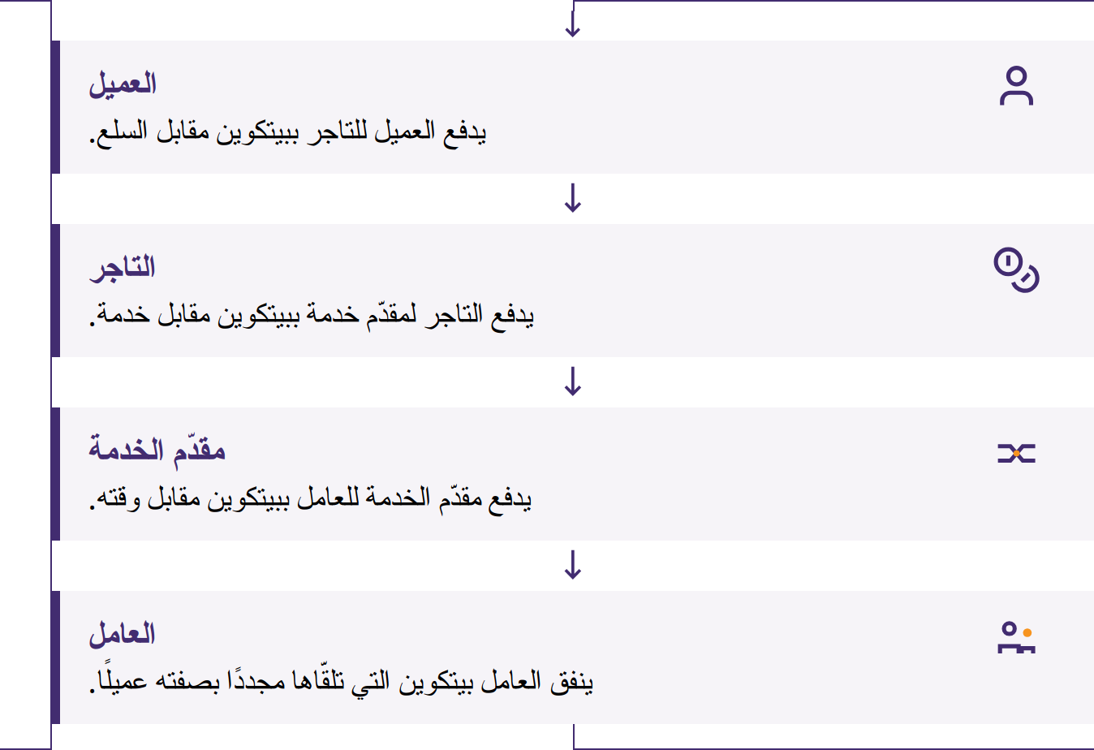

Slide 104
حالات استخدام لدى التجار أو المجتمعات المحلية
وحدة التسعير وطريقة الدفع
التحكم في المفاتيح، وصلاحيات وصول الموظفين، وأمان الأجهزة، والنسخ الاحتياطية
التأكيد، والإيصالات، وردّ الأموال، والأخطاء
التحويل، والسجلات، والضرائب، والدعم
خطة للتعامل مع تعطل المحفظة أو الشبكة
إذا احتفظ أحد المنظمين بالأموال المشتركة، فإنه يصبح جهة وصاية وطرفًا يُعتمد عليه في الثقة. وتتطلب الأموال المشتركة قواعد شفافة، وسجلات، وضوابط للوصول، ومراجعة قانونية عند الاقتضاء.
دبلوم بيتكوين · الوحدة 4
Notes:
حدّدوا النجاح بناءً على المشكلة التي جرى حلّها، لا على عدد المعاملات.

Slide 105
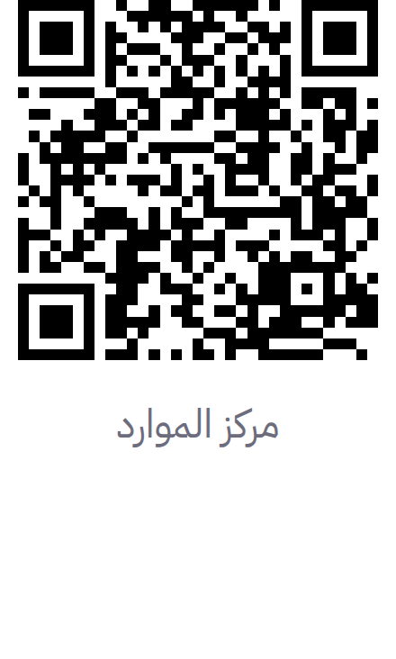
خرائط الموارد المحلية واستكشاف المجتمع المحلي
اعثروا على التجار والمعلّمين واللقاءات والموارد المجتمعية
تحقّقوا من التاريخ؛ وتأكّدوا من المعلومات بشكل مستقل
أحضروا وسيلة بديلة للدفع أو المشاركة
العضوية في المجتمع ليست دليلاً على الجدارة بالثقة
لا تكشفوا أبداً عن كلمات الاسترداد أو الأرصدة أو عناوين المنازل أو الترتيبات الأمنية خلال أي لقاء. توخّوا الحذر إزاء عروض إدارة الاستثمارات والمبادلات الخاصة والمساعدة العاجلة والعوائد المضمونة.
دبلوم بيتكوين · الوحدة 4

Slide 106
مراجعة: اربطوا هذا بمجتمعكم
أكملوا بشكل فردي، ثم قارنوا مبررات إجاباتكم مع مجموعتكم.
ما الحاجة المحلية ووظيفة النقود المعنيتان؟
ما البديل الواقعي الذي استخدمتموه للمقارنة؟
على السلسلة، أم عبر شبكة لايتنينغ، أم كليهما؟ من كان يتحكم في المفاتيح؟
ما أبرز فائدة، وأخطر مخاطرة، وأوجه الفشل المحتملة؟
كيف أثّر القانون أو البنية التحتية أو اللغة أو الثقافة في النتيجة؟
ما الأدلة التي تدعم اتخاذ خطوة تالية مسؤولة، إن وُجدت؟
دبلوم بيتكوين · الوحدة 4
Notes:
لاحظوا المهمة المحلية التي اختارها المعلّم لاستخدام بيتكوين بوصفه نقودًا، وشرح المتعلّم للغرض منها، والبديل، والمفاضلات، وأوجه الإخفاق المحتملة، والخطوة التالية. أبقوا الدرجات وسلالم التقدير وإجراءات التقييم خارج الشاشة.

Slide 107
أبرز النقاط ولحظة للتأمل
ابدؤوا بحاجة محلية وبديل واقعي
راقبوا، وتدرّبوا بأمان، ثم اشرحوا أو قدّموا عرضًا توضيحيًا
تحقّقوا من الأدوات، وحفظ الأصول، والتكاليف، والخصوصية، والقواعد المحلية السارية
أكّدوا طريقة الدفع ونتيجته؛ وضعوا خطة للتعامل مع الإخفاق
المشاركة المجتمعية المفيدة طوعية وتحمي الناس
لحظة للتأمل
ما السؤال الذي ستطرحونه قبل أن تقرّروا ما إذا كان استخدام بيتكوين يلائم حاجة محلية؟
دبلوم بيتكوين · الوحدة 4

Slide 108


